Slide 1
A様邸新築工事
建築設計科
藤井 ●●
令和８年２月１０日（火）

Slide 2
目次
テーマ・コンセプト・・・・・2
ポイント・・・・・・・・・・・・3
設計概要・・・・・・・・・・4～5
規模・規制・・・・・・・・・6～8
工程・・・・・・・・・・・・・・9
仕上表・・・・・・・・・・・・10～11
配置図・・・・・・・・・・・・12
１階・２階平面図・・・13～14
北立面図・・・・・・・・・・15～16
南立面図・・・・・・・・・・17
西立面図・・・・・・・・・・18
東立面図・・・・・・・・・・19
断面図・・・・・・・・・・・・20
矩計図・・・・・・・・・・・・21
基礎伏図・・・・・・・・・・22
１階・２階床伏図・・・23～24
小屋伏図・・・・・・・・・・・・・・・・25
母屋・屋根伏図・・・・・・・・・・・26～27
建具表・・・・・・・・・・・・・・・・・・28～31
１階・２階配管図・・・・・・・・・32～33
換気計画・・・・・・・・・・・・・・・・34
照明・配電計画・・・・・・・・・・・35
防火計画・・・・・・・・・・・・・・・・36
軸組図・・・・・・・・・・・・・・・・・・37
１・２階耐力壁配置図・・・・・38～39
必要壁量・・・・・・・・・・・・・・・・40
存在壁量・・・・・・・・・・・・・・・・41
必要壁量（四分割法）・・・・42
存在壁量（四分割法）・・・・43
採光計算・・・・・・・・・・・・・・・・44
換気計算・・・・・・・・・・・・・・・・45
排煙計算・・・・・・・・・・・・・・・・46
Ｎ値計算・・・・・・・・・・・・・・・・・・・・・・47～55
住宅模型概要・・・・・・・・・・・・・・・・・・56
住宅模型画像・・・・・・・・・・・・・・・・・・57～59
３Dイメージ概要・・・・・・・・・・・・・・・・60
３Dイメージ（外観）・・・・・・・・・・・・61～62
３Dイメージ（内観）・・・・・・・・・・・・63～64
家具・家電計画
‐シアタールーム案・・・・・・・・・・・・・・・65
‐シアタールームイメージ・・・・・・・・・・・66
‐ネイチャールーム案・・・・・・・・・・・・・・67
‐ネイチャールームイメージ・・・・・・・・・・68
‐ヘルスケア・ミラバスルーム案・・・・・・・69
‐ヘルスケア・ミラバスルームイメージ・・・70
ＶＲ開発概要・・・・・・・・・・・・・・・・・・71
取込の様子・・・・・・・・・・・・・・・・・・・・72
最後に・・・・・・・・・・・・・・・・・・・・・・・・73

Slide 3
テーマ
「人生輝く未来ハウスのかたち」
コンセプト
「心と体をあらゆる“かたち”で癒す未来の住宅」

Slide 4
ポイント
1.心と体を癒す極上の空間（コンセプトルーム）
・シアタールーム
・ミラバスルーム
・ヘルスケアルーム
・ネイチャールーム
・ギャラリー（通路）
2.扉の自動化でスムーズな出入りを実現
・顔認証自動開閉玄関引戸
・バス／トイレ自動開閉円形戸
・自動開閉アコーディオンカーテン
3. コンセプトルームに基づく備え付けの家電と家具

Slide 5
設計概要
構造：木造２階建住宅
着工：令和７年９月１３日
竣工：令和８年１０月１３日
道路：大屋根環状道１号線（幅員６ｍ）
住所：大阪府大阪市此花区夢洲中１丁目１-２０
主要用途：隠家的別荘兼専用住宅
防火指定：建築基準法２２条指定区域
地域地区：第１種低層住居専用地域（実際は商業地域）

Slide 6
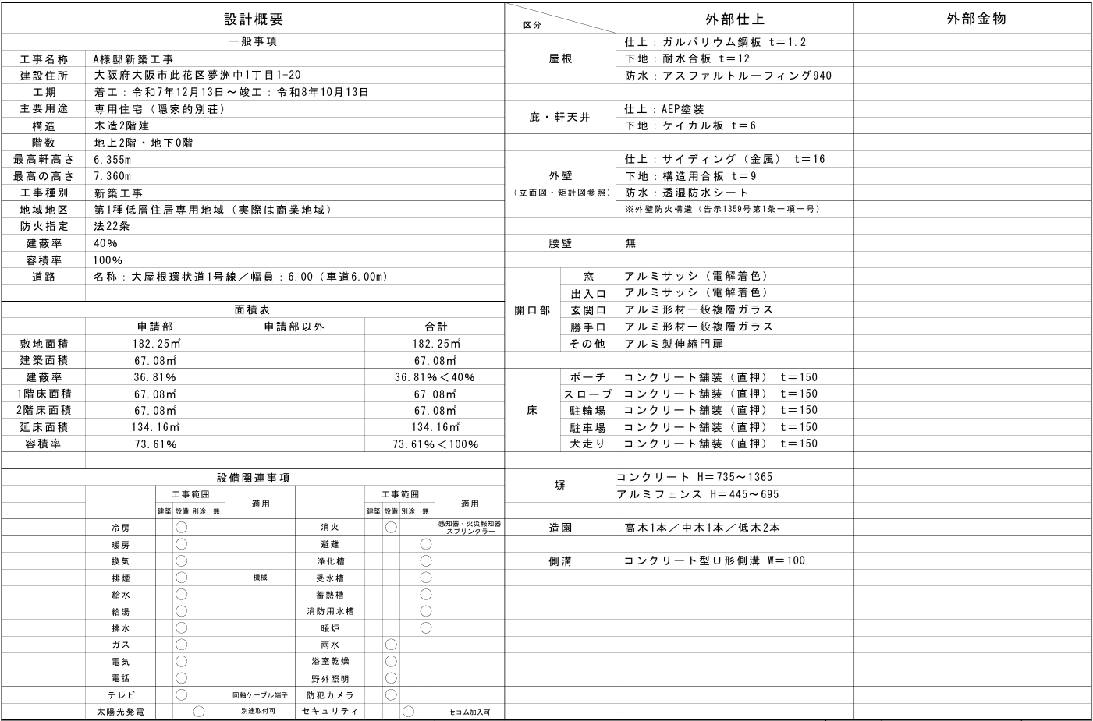
設計概要

Slide 7
規模
階数 | 地上２階建て
敷地面積 | 182.25㎡
建築面積 | 67.08㎡
１階床面積 | 67.08㎡
２階床面積 | 67.08㎡
延床面積 | 134.16㎡
建蔽率 | 36.81％
容積率 | 73.61％
軒の高さ | 6.355ｍ
最高の高さ | 7.360ｍ
※建蔽率の限度：40％
※指定容積率：100％

Slide 8
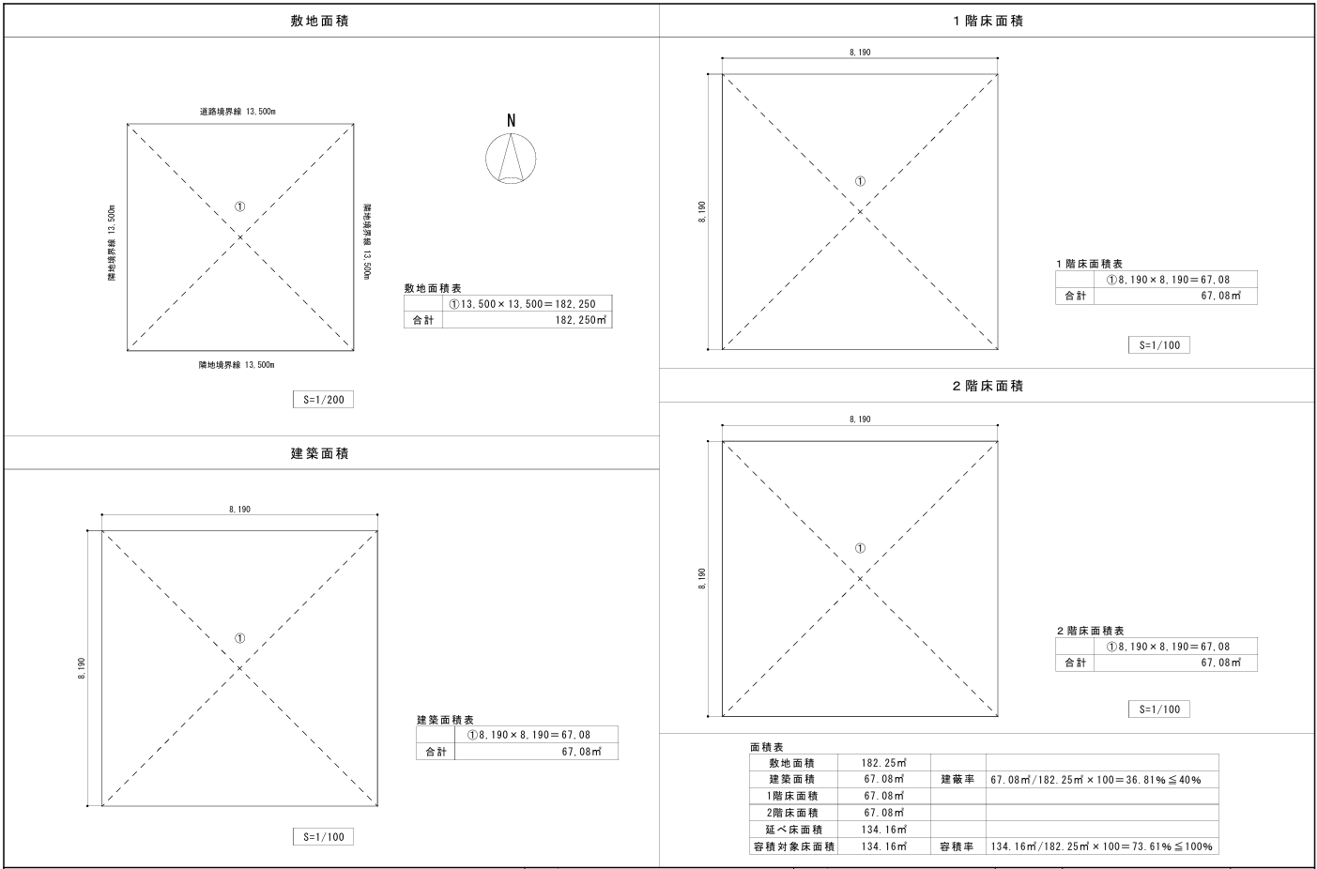
面積表

Slide 9
規制
軒 の 高 さ：7.190m
最高の高さ：7.360m
絶対高の制限：10.0m ［〇］
北側斜線制限：5＋（1.25×6）＝12.5ｍ ［〇］
道路斜線制限：＜道路境界線＞6.0×1.25＝7.5m
＜最高の高さ＞
（壁面後退距離1.29ー
（屋根突出部0.91ー壁中心からの厚さ0.0925））
×1.25 ＝0.4725m
7.5＋0.4725=7.9725ｍ≧7.360ｍ ［〇］
※塀の高さ1.2mを超える部分が網状ではないので、
壁面後退による緩和は無し

Slide 10
工程
 | 2025年 |  |  |  |  |  |  |  |  | 2026年
 | ４月 | 5月 | 6月 | 7月 | 8月 | 9月 | 10月 | 11月 | 12月 | 1月 | 2月 | 3月 | 4月 | 5月 | 6月 | 7月 | 8月 | 9月 | 10月 | 11月 | 12月
掘削工事
躯体工事
内外装工事
1/13～
準備
工事
掘削工事
地下
躯体工事
地上
躯体工事
建築工事完了
外装・内装
工事
外構工事
検査

Slide 11
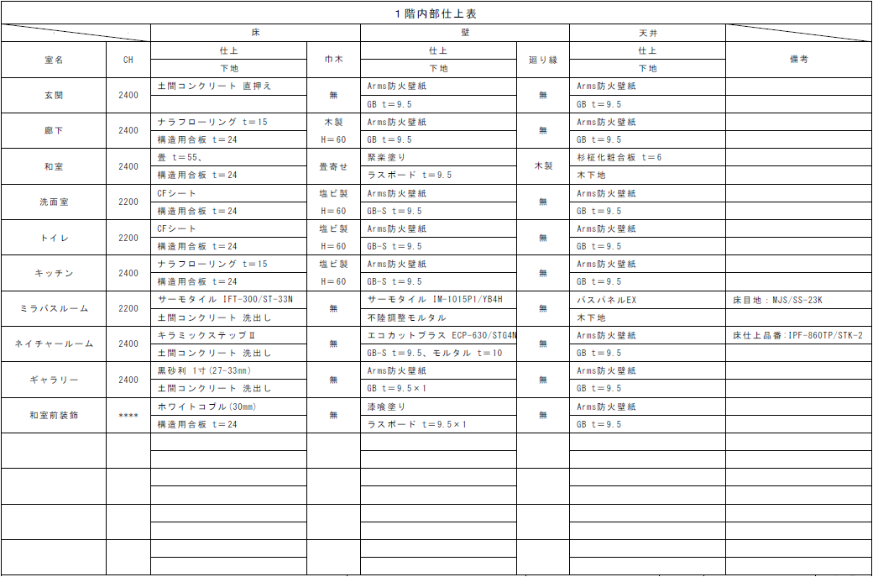
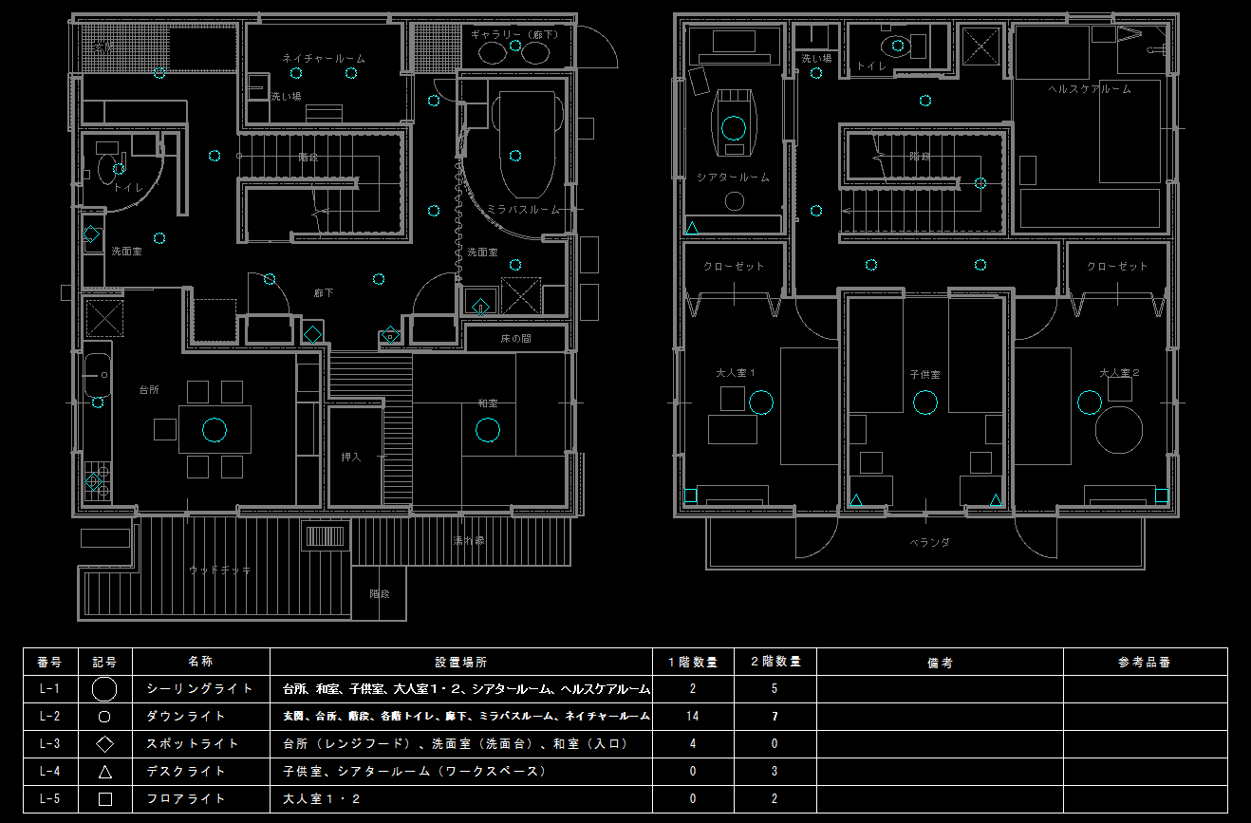
仕上表
１階

Slide 12
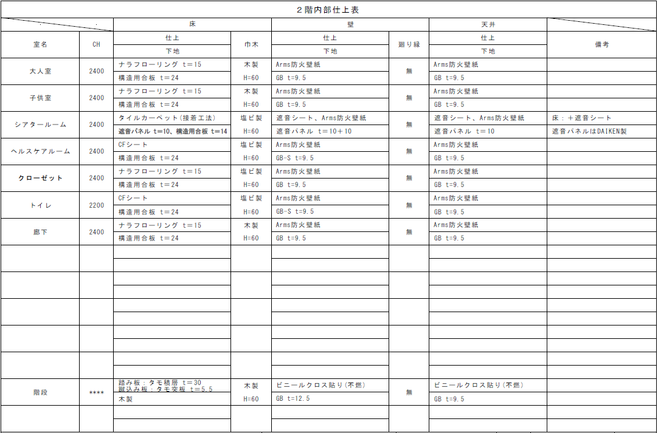
仕上表
２階

Slide 13
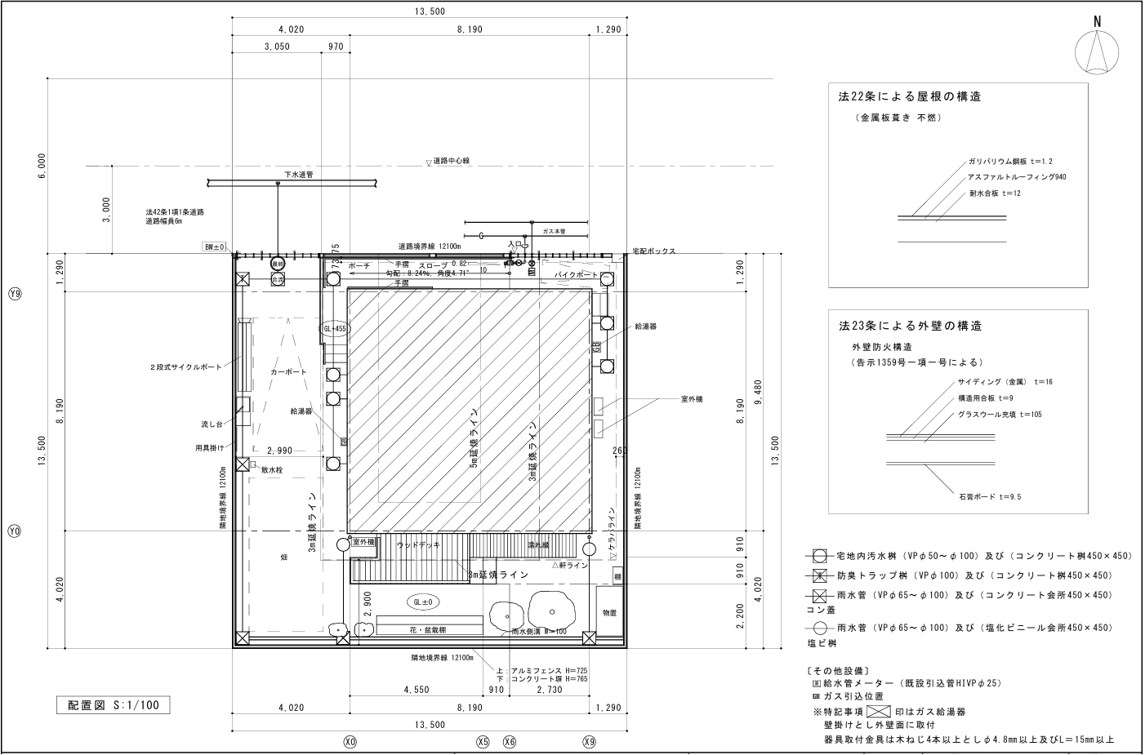
配置図

Slide 14
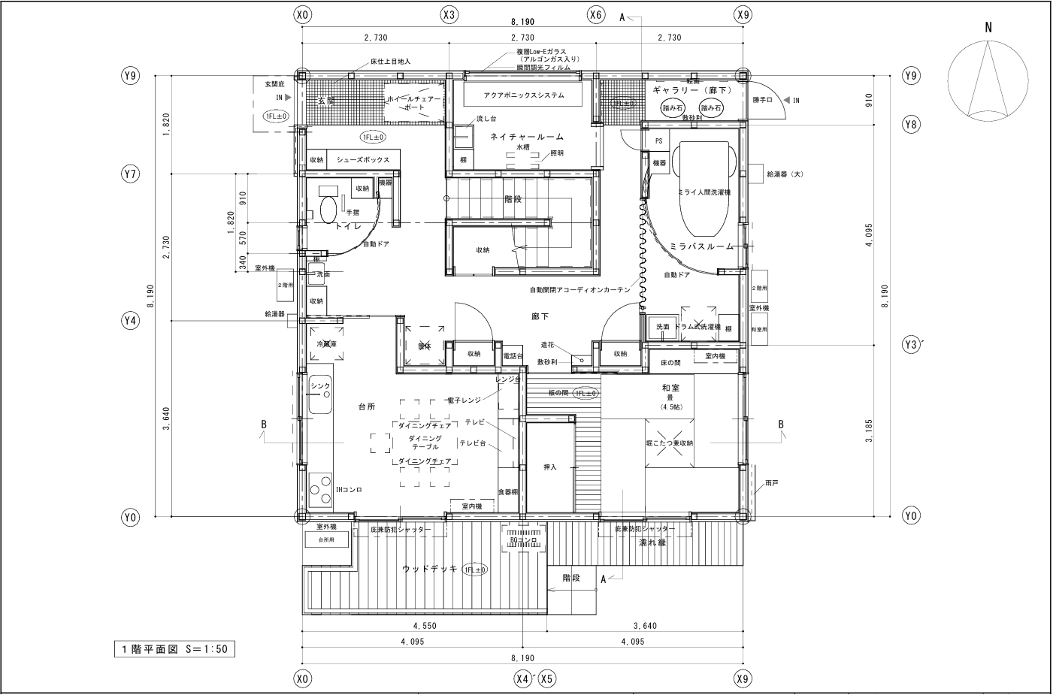
平面図
１階

Slide 15
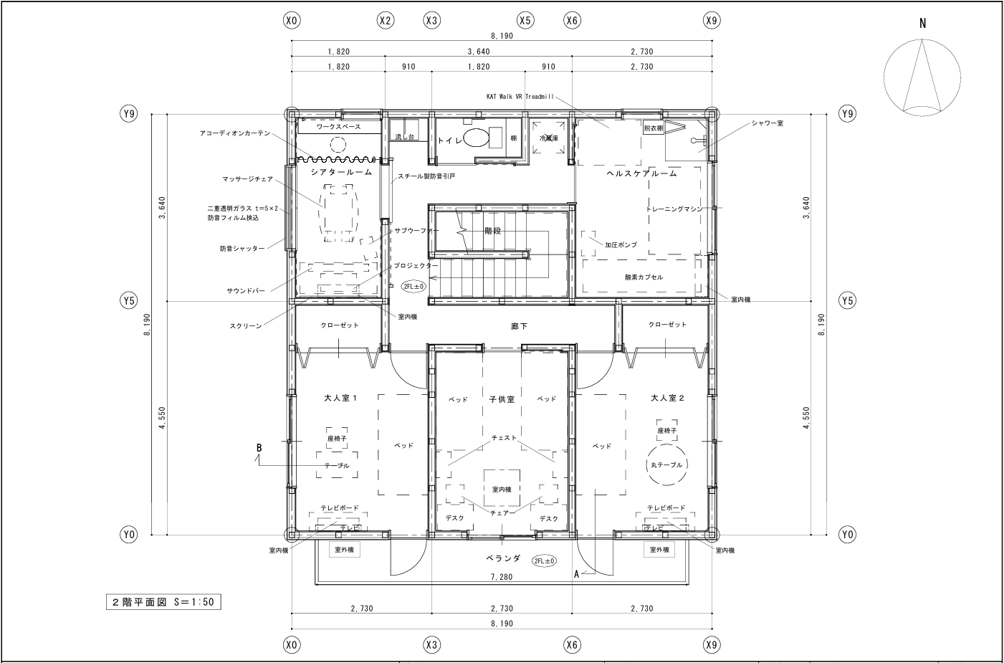
平面図
２階

Slide 16
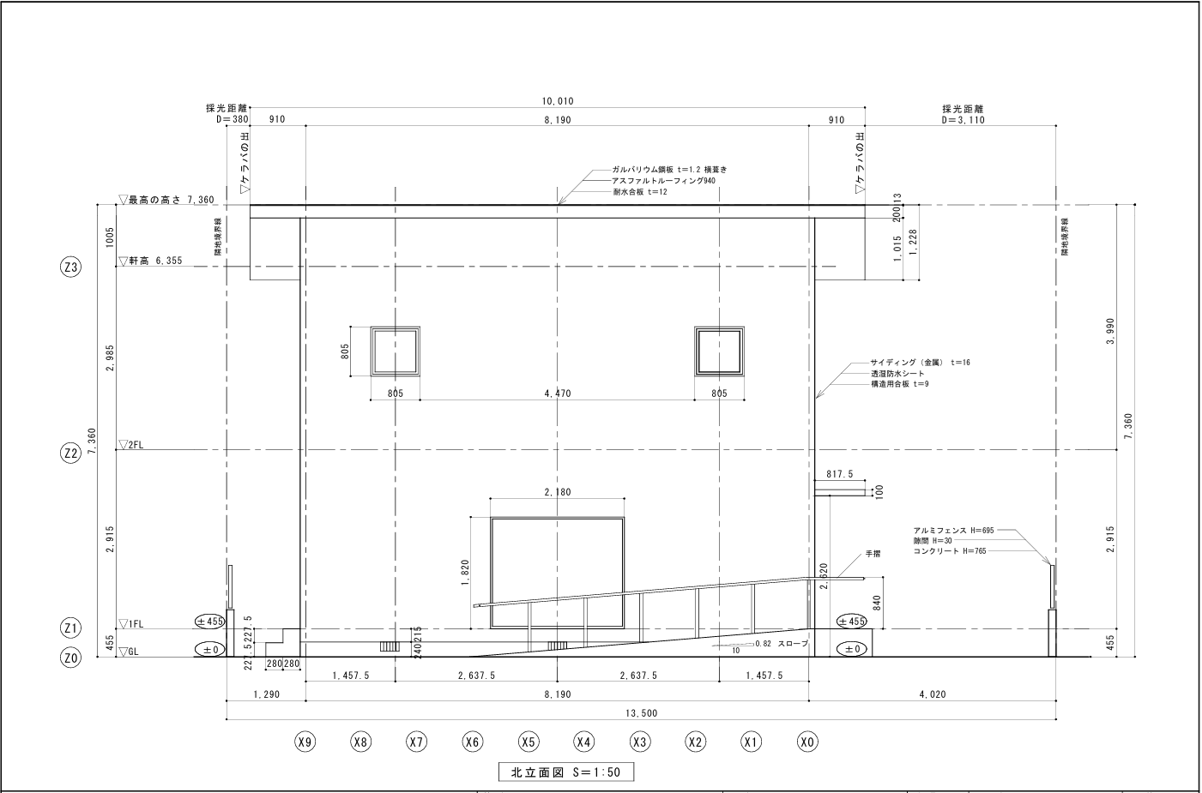
北立面図

Slide 17
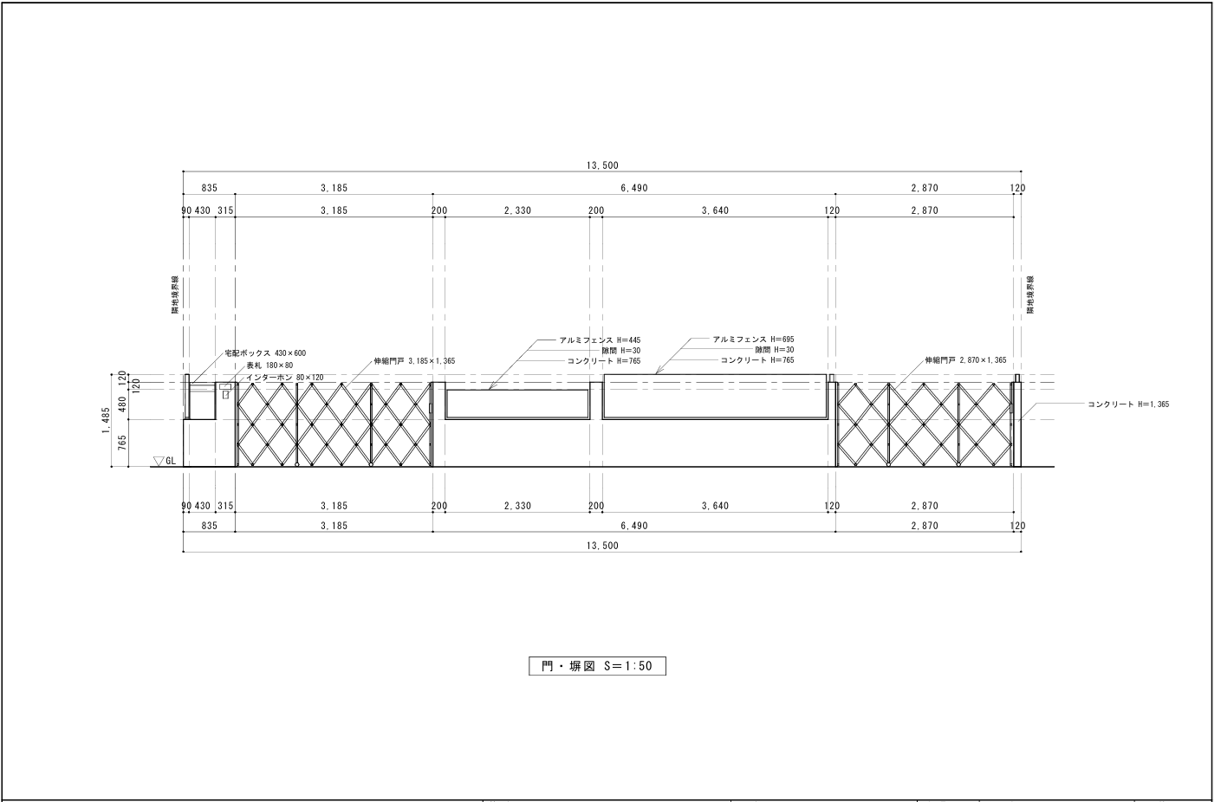
北立面門・塀図

Slide 18
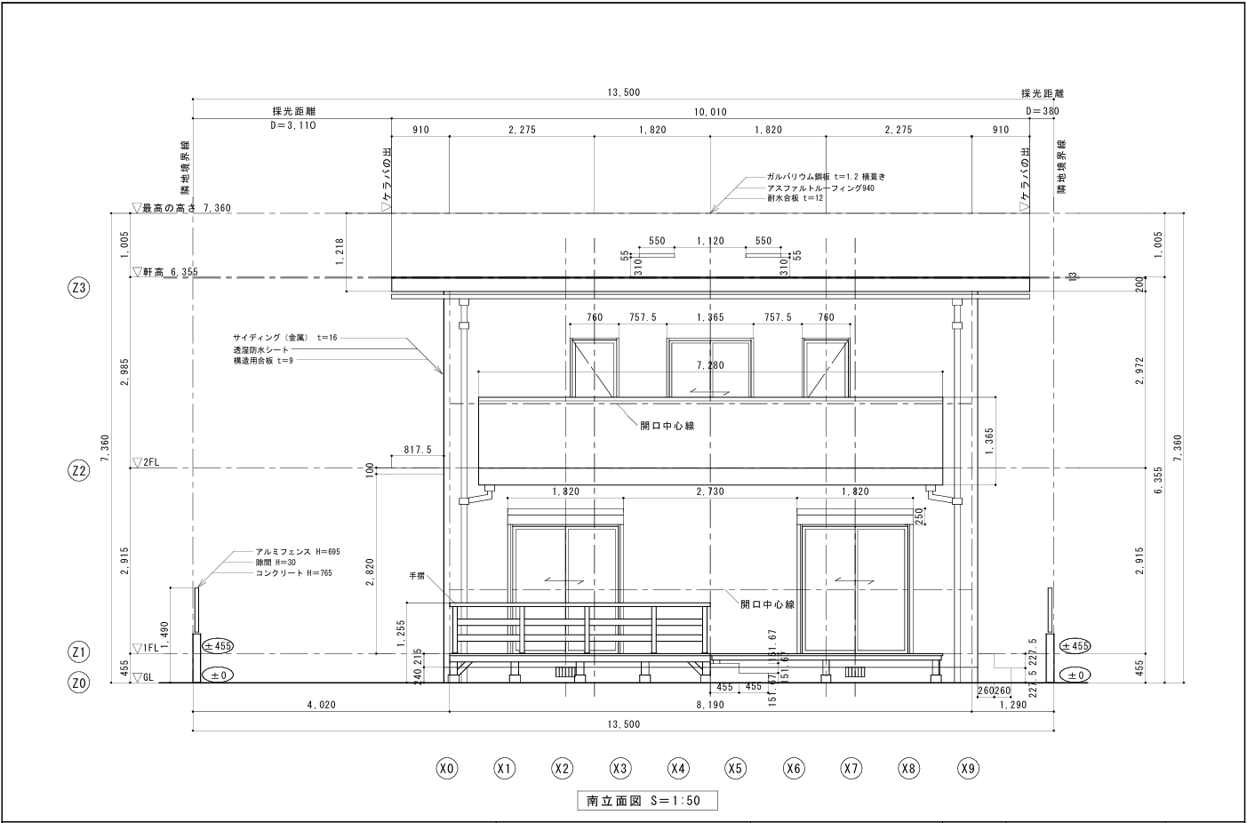
南立面図

Slide 19
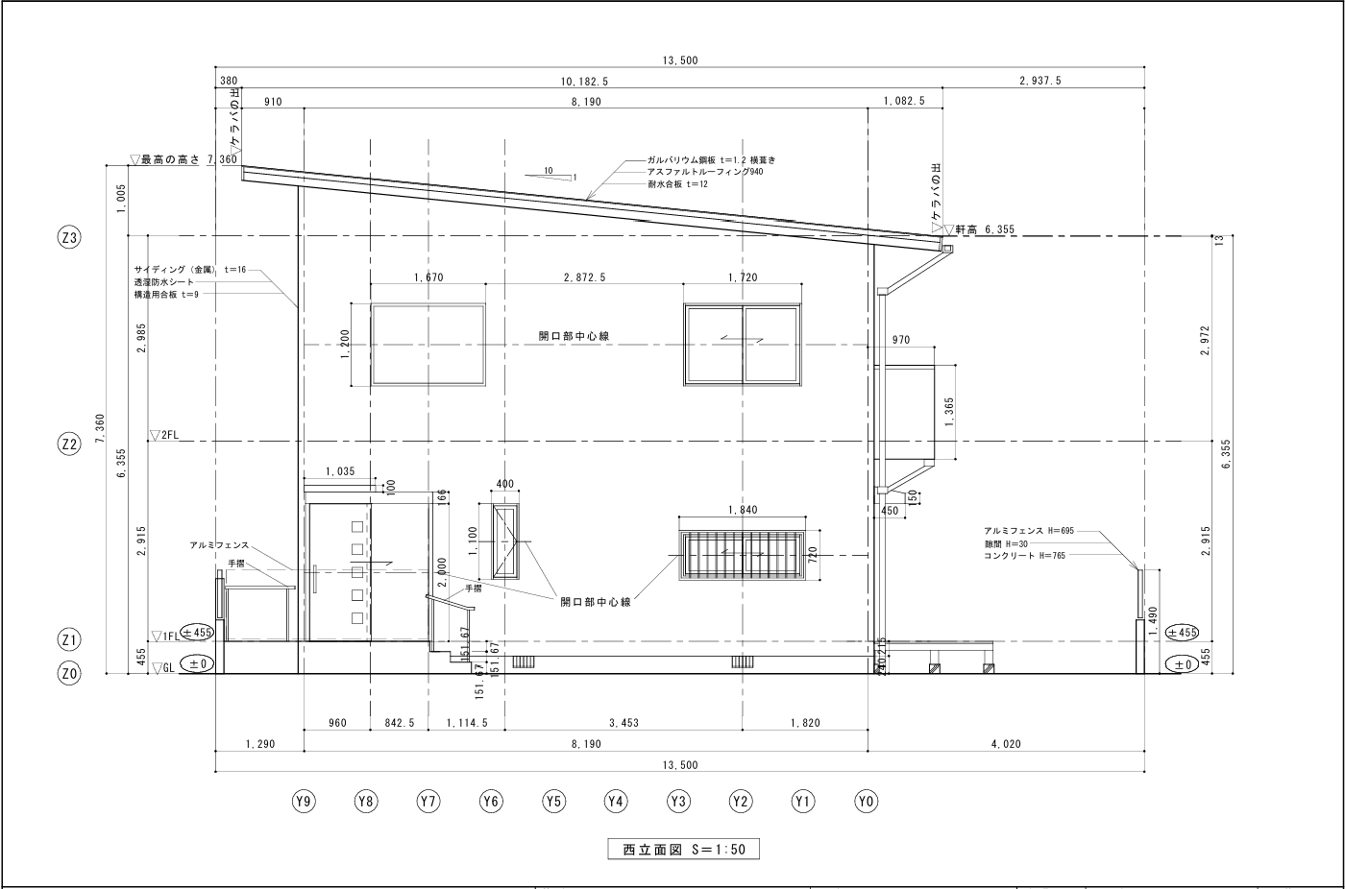
西立面図

Slide 20
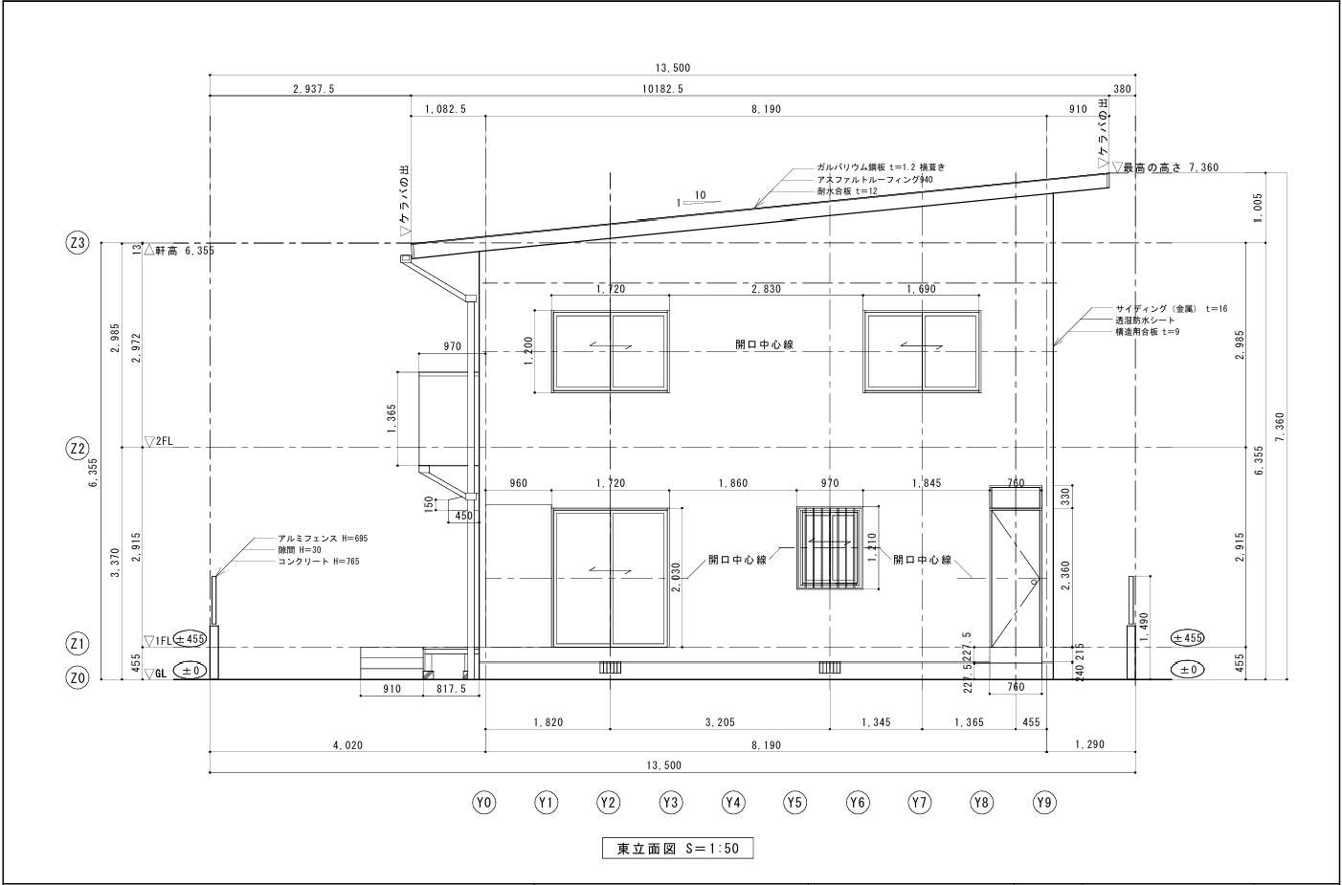
東立面図

Slide 21
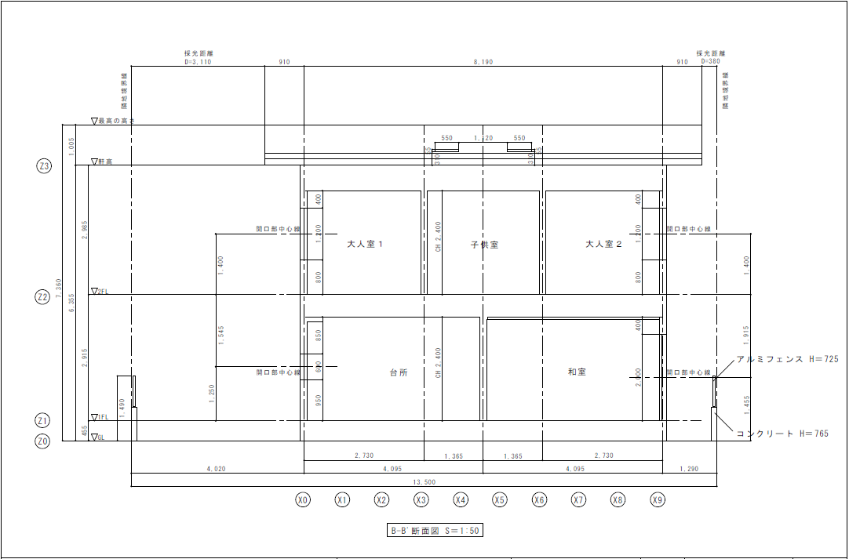
断面図

Slide 22
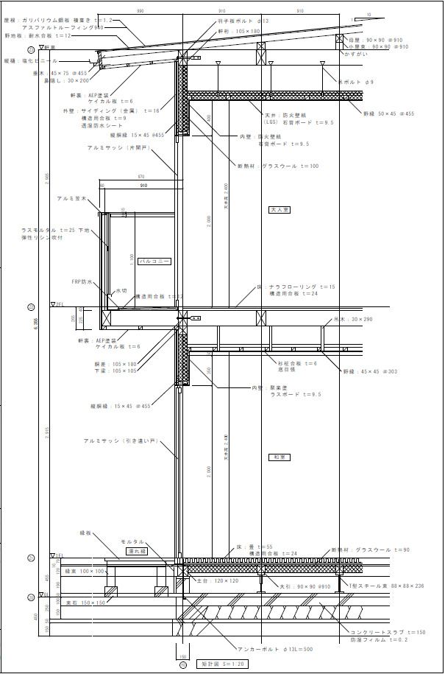
矩計図

Slide 23
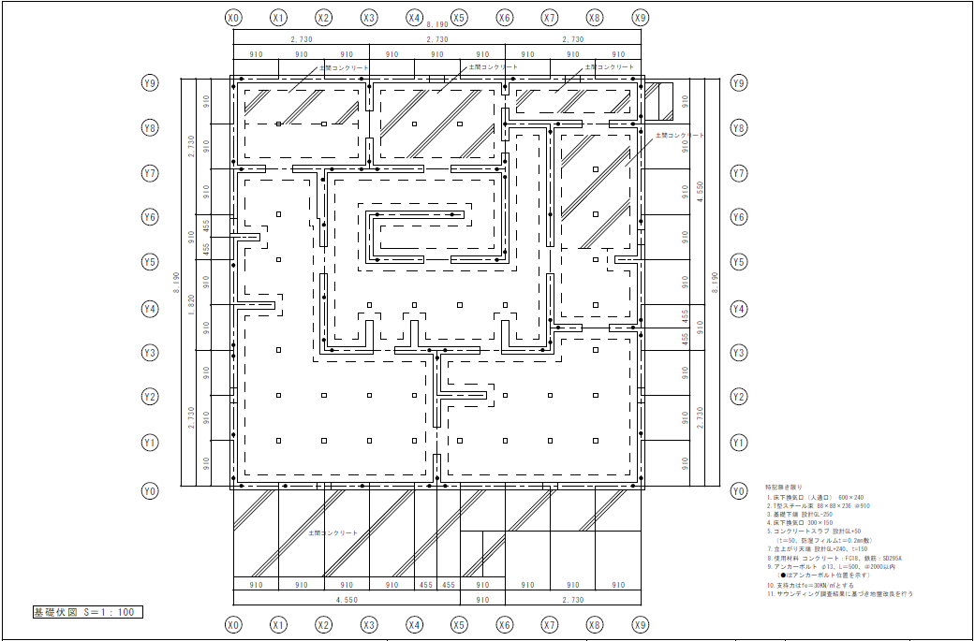
基礎伏図

Slide 24
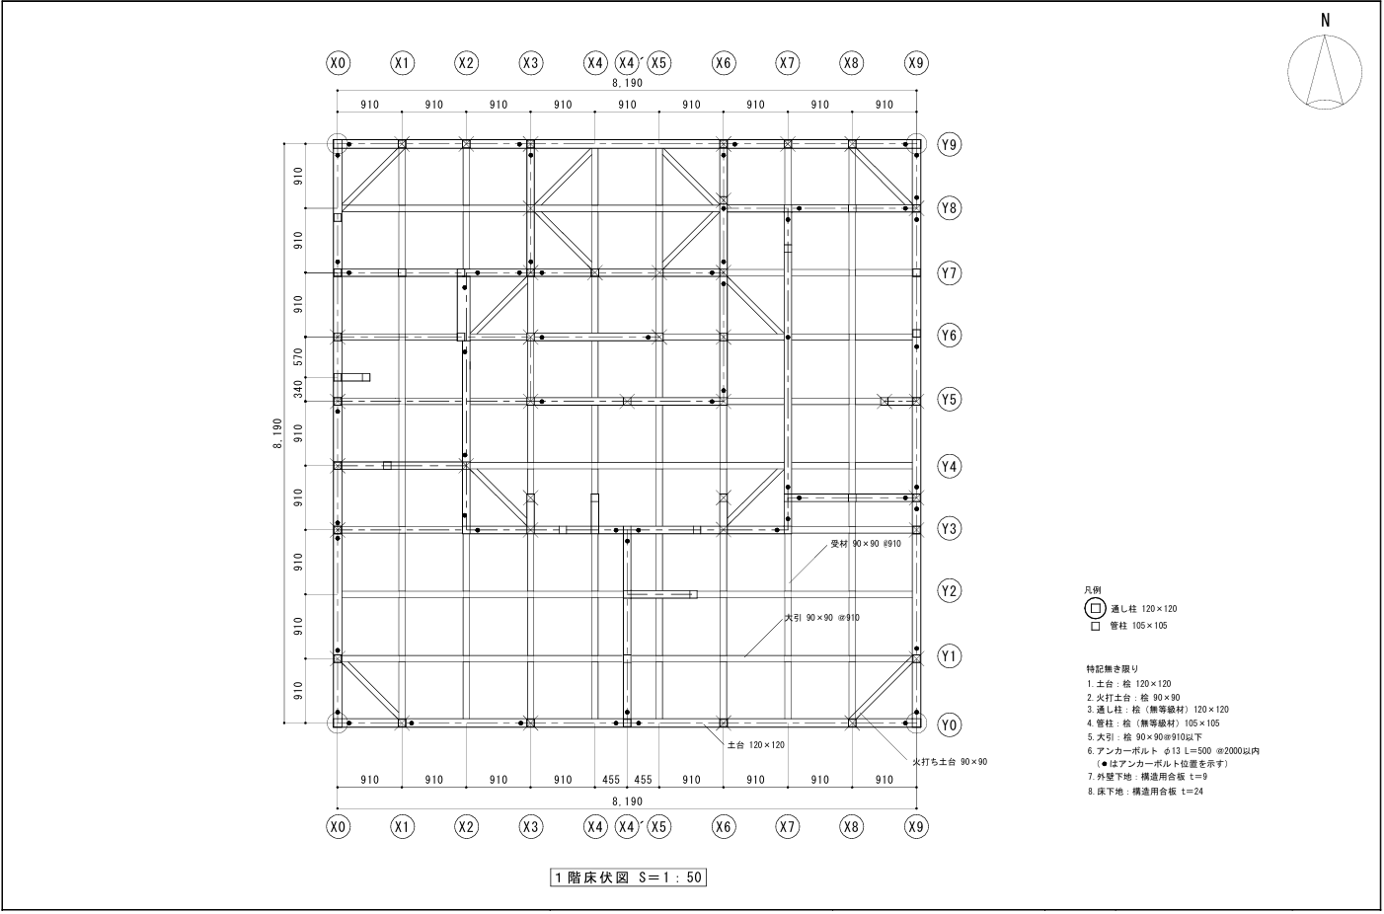
床伏図
１階

Slide 25
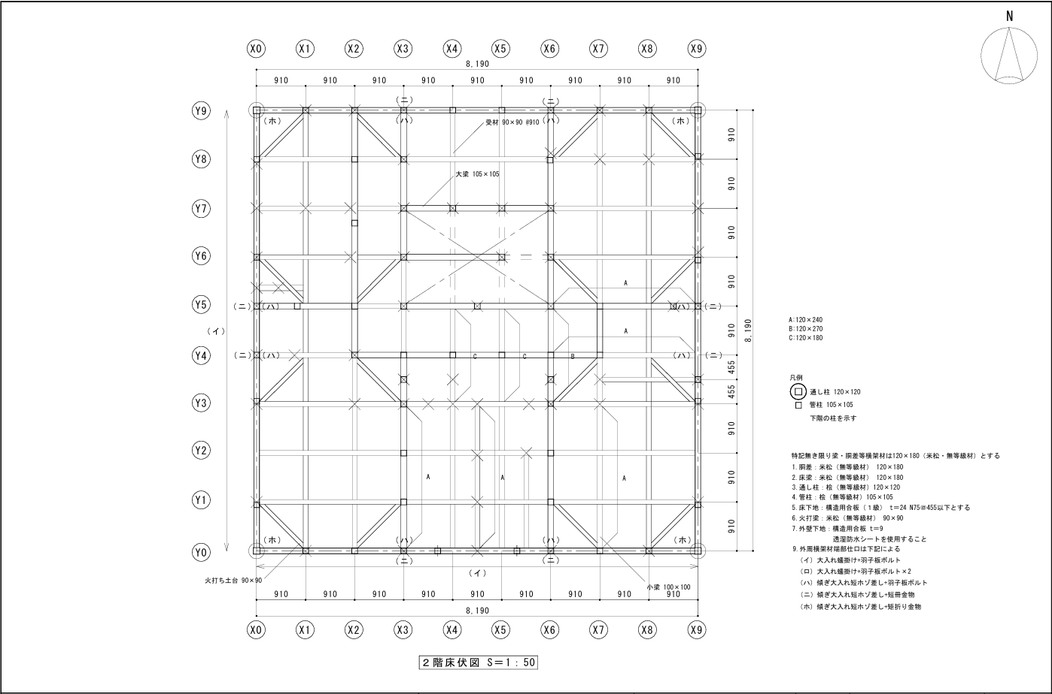
床伏図
２階

Slide 26
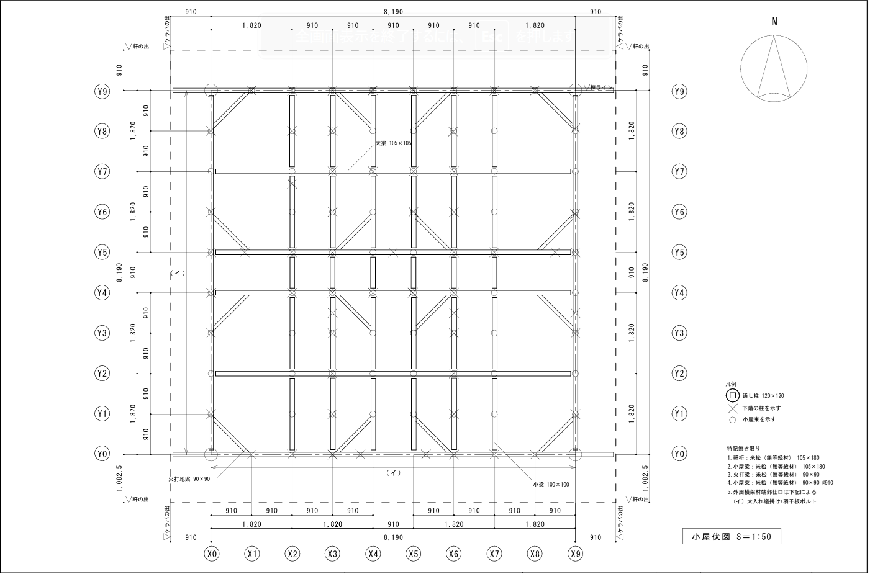
小屋伏図

Slide 27
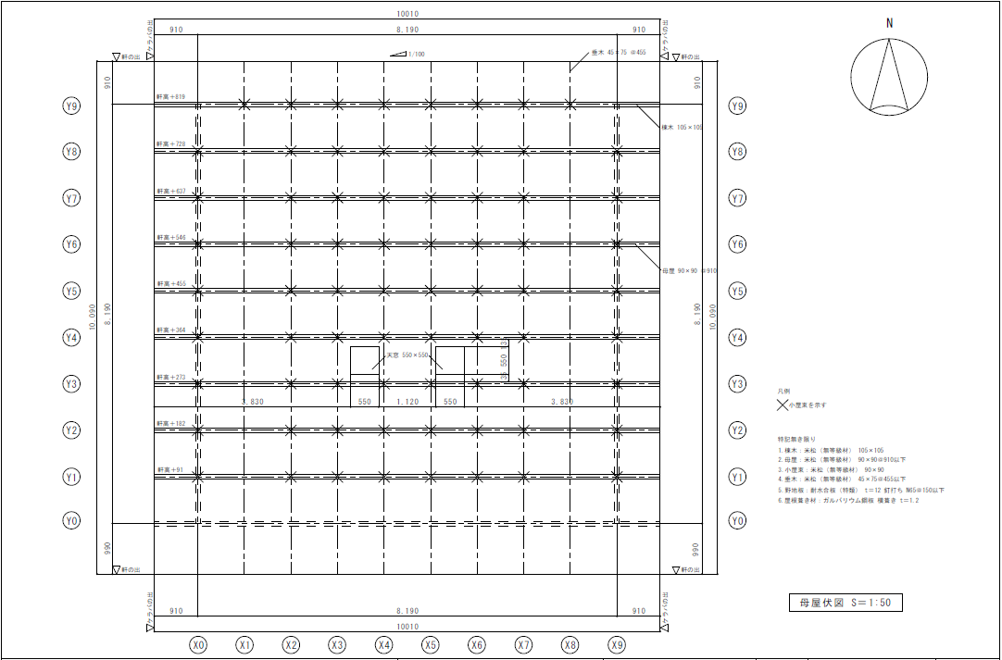
母屋伏図

Slide 28
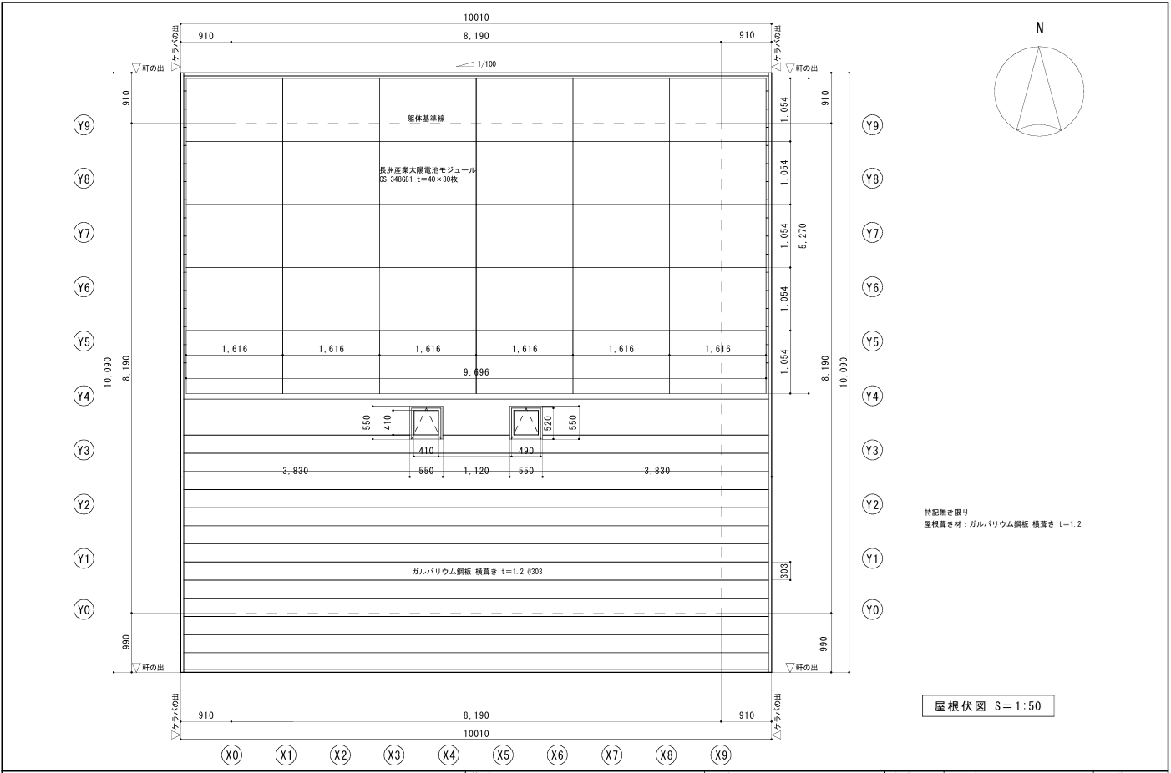
屋根伏図

Slide 29
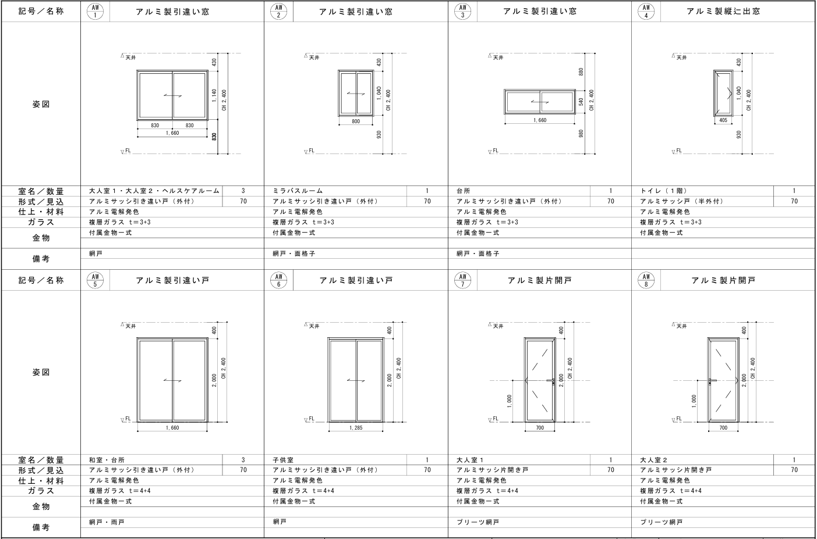
建具表（１）

Slide 30
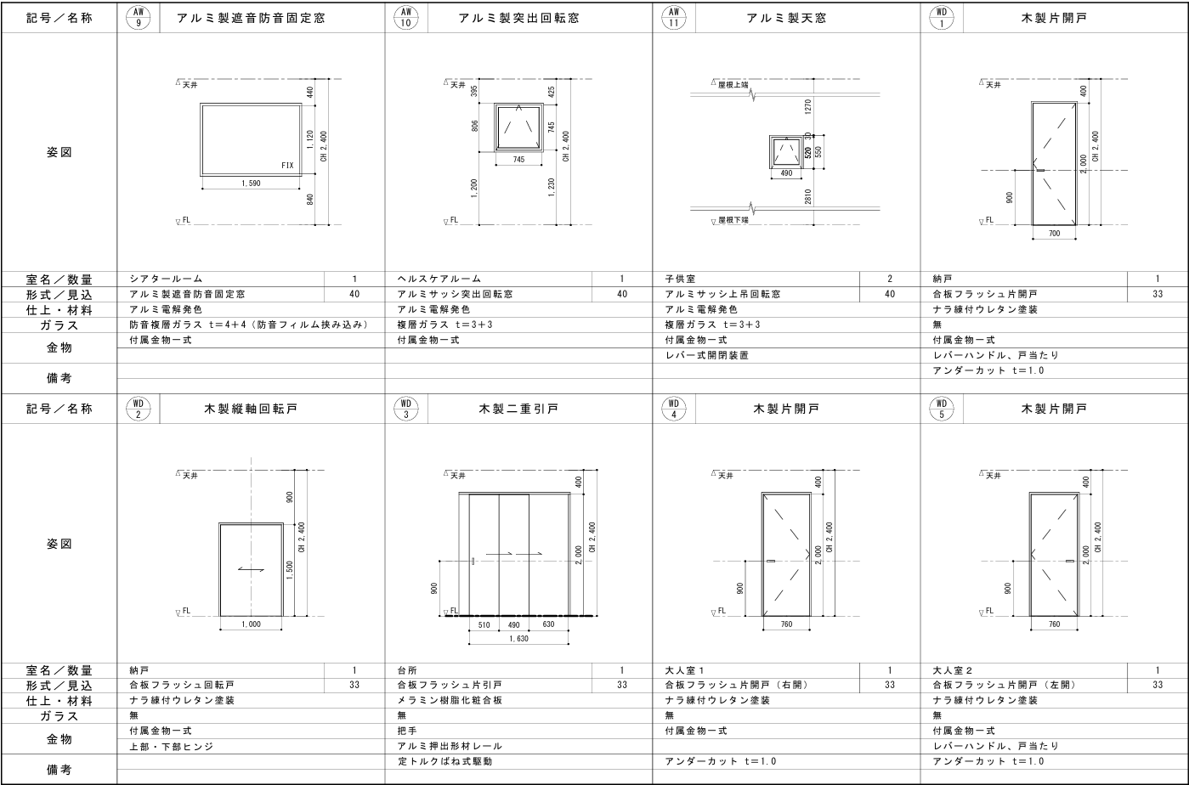
建具表（２）

Slide 31
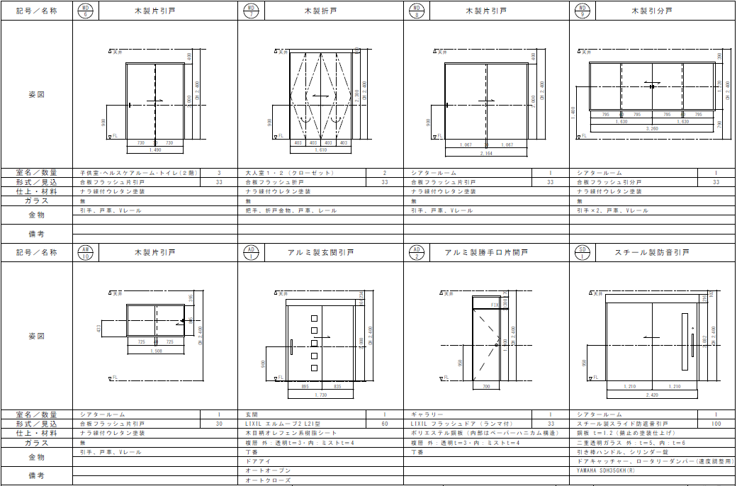
建具表（３）

Slide 32
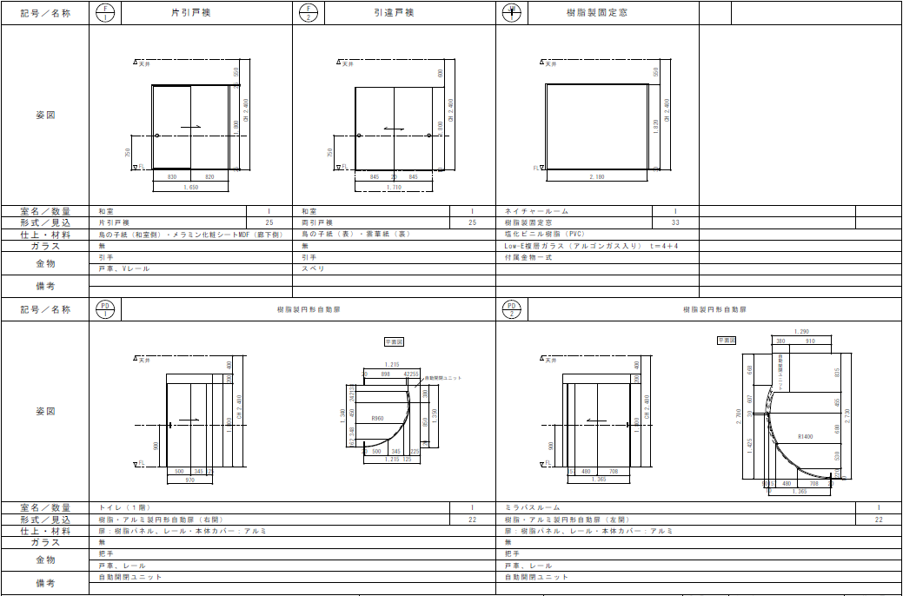
建具表（４）

Slide 33
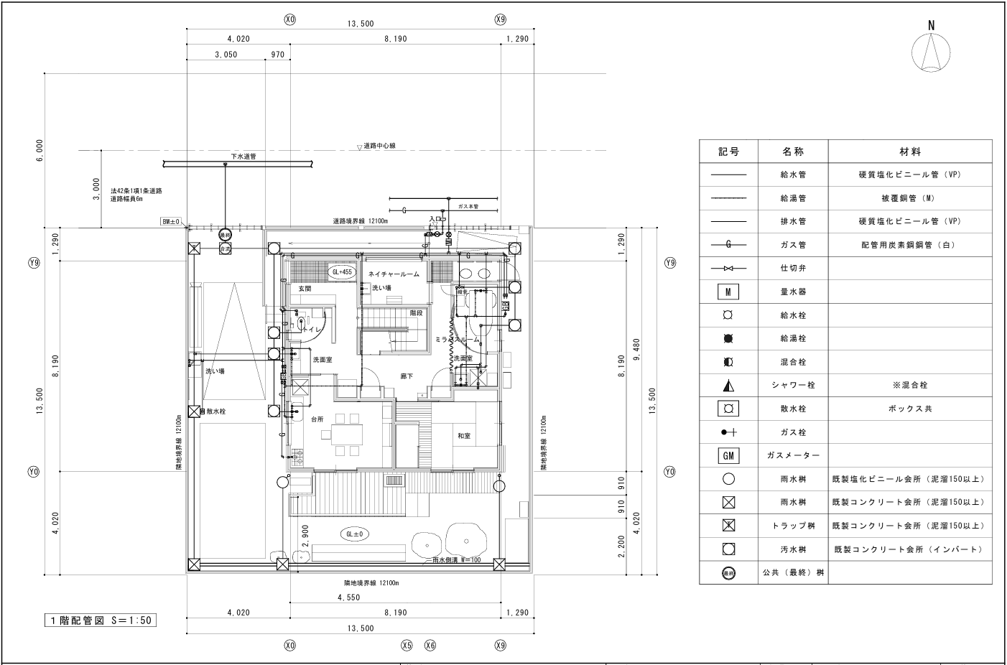
配管図
１階

Slide 34
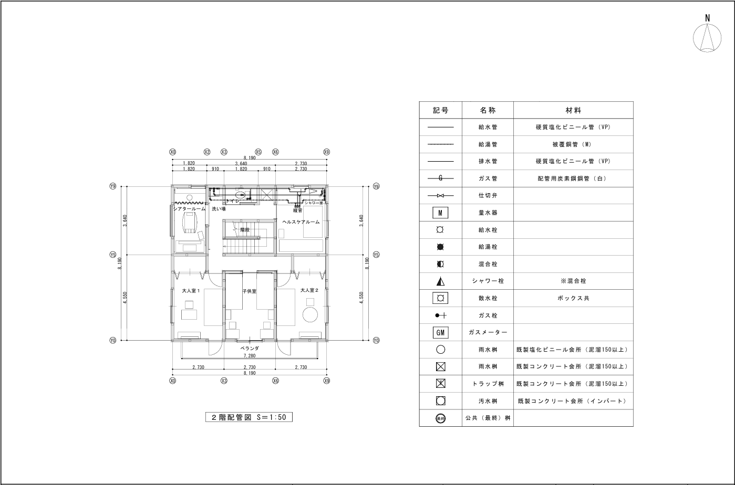
配管図
２階

Slide 35
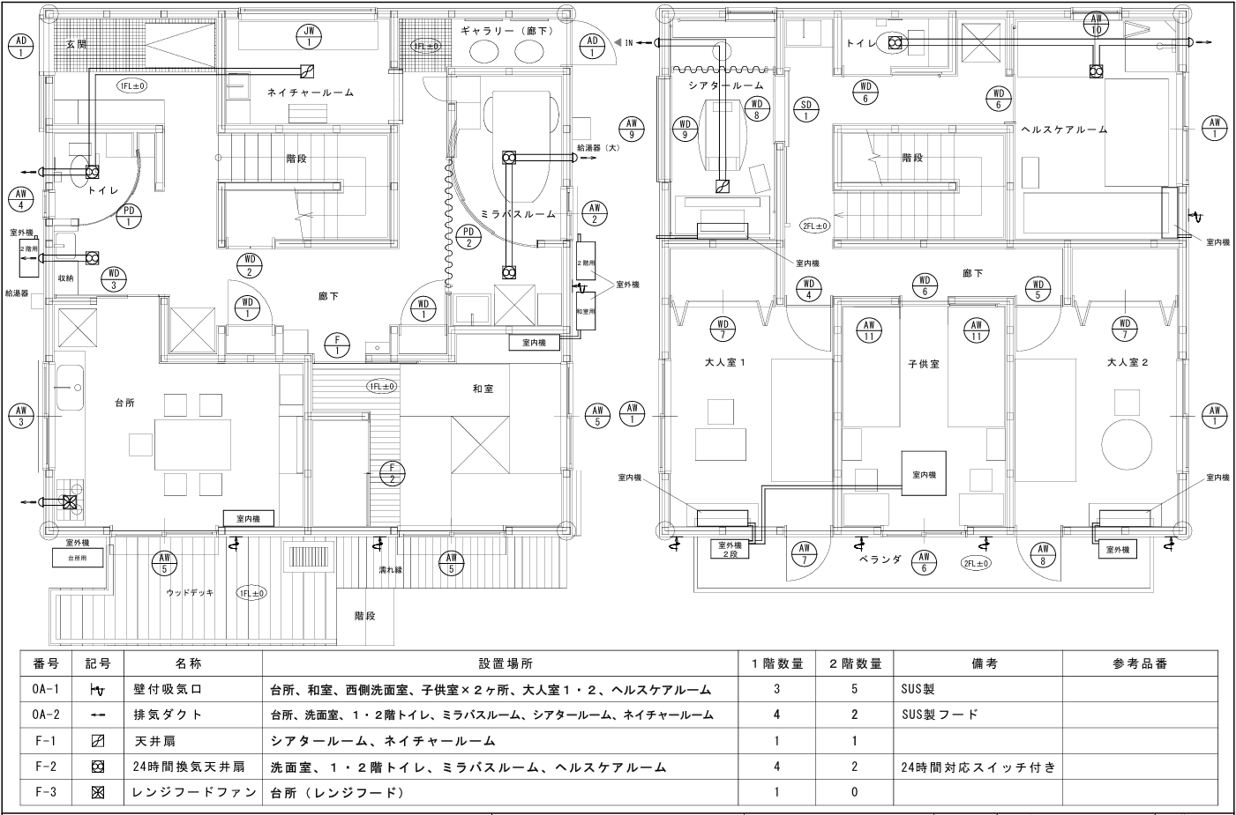
換気計画

Slide 36
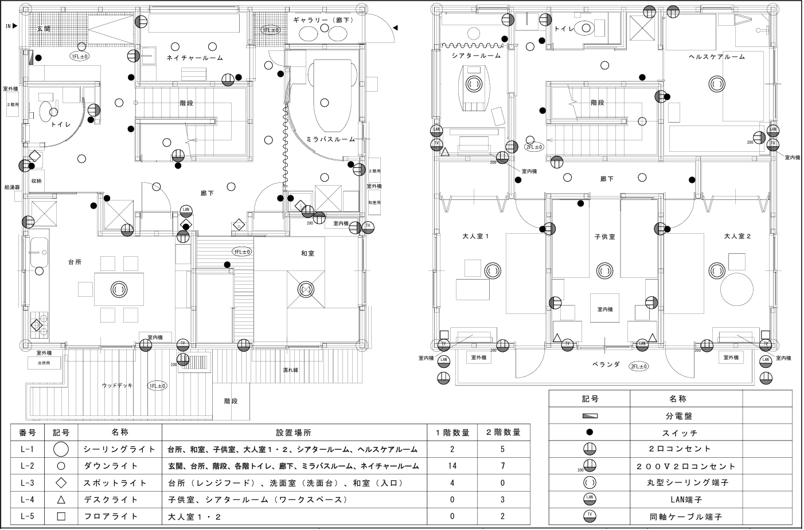
照明・配電計画

Slide 37
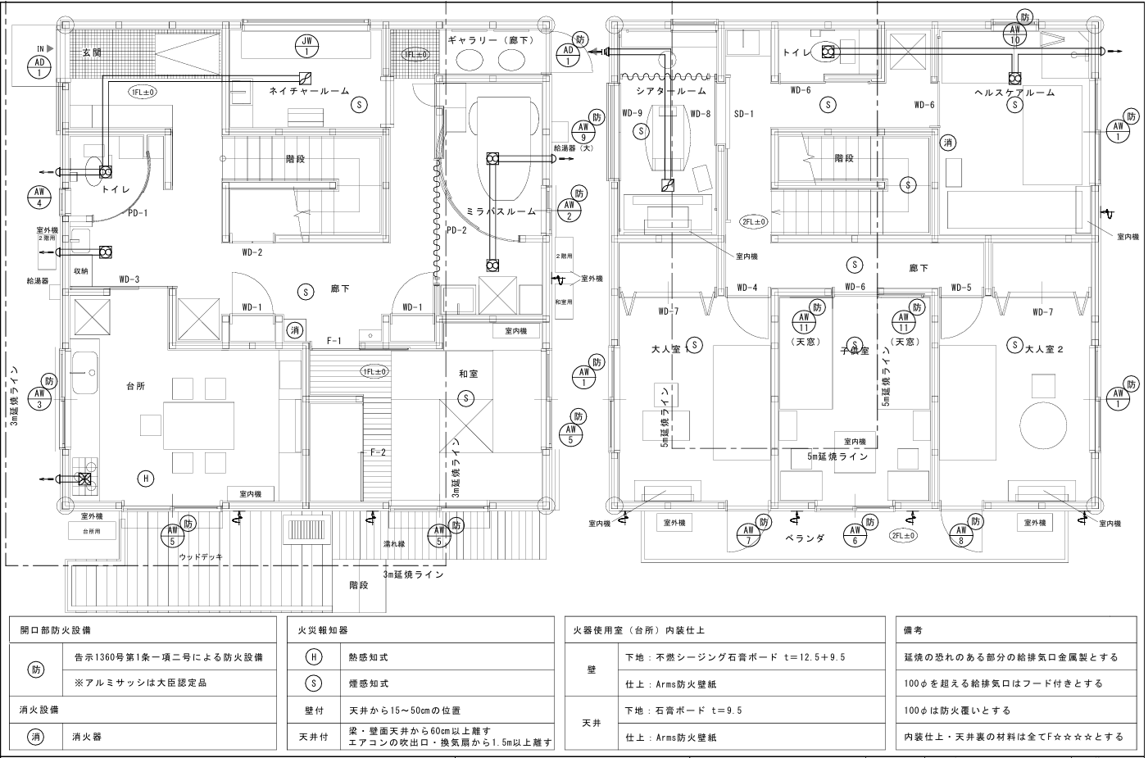
防火計画

Slide 38
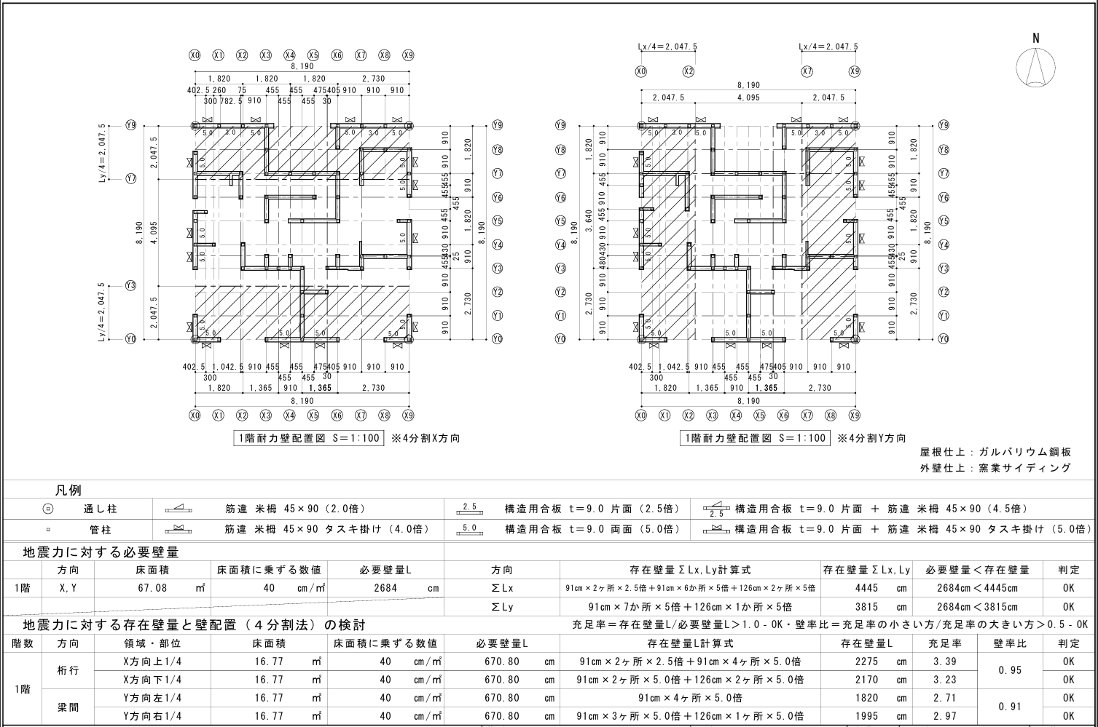
耐力壁配置図
１階

Slide 39
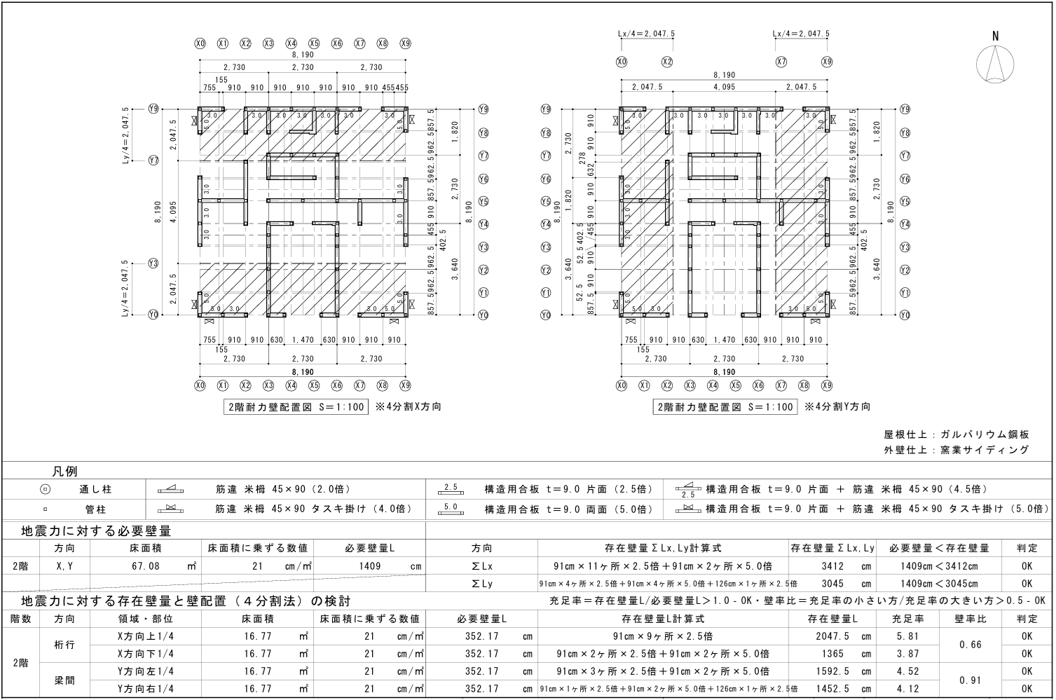
耐力壁配置図
２階

Slide 40
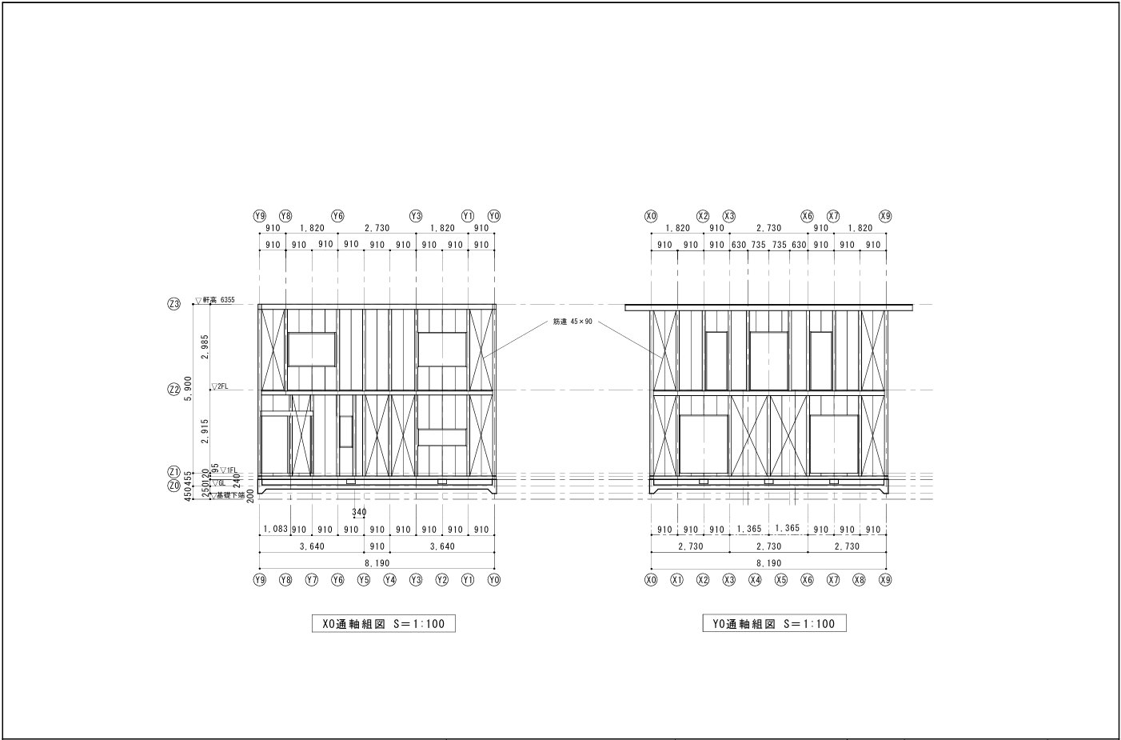
軸組図

Slide 41
必要壁量
地震力に対する必要壁量
階数 | 方向 | 床面積 |  | 床面積に乗ずる数値 |  | 必要壁量L
２階 | X,Y | 67.08㎡ | × | 21㎝/㎡（太陽光パネルあり） | ＝ | 1409㎝
１階 | X,Y | 67.08㎡ | × | 40㎝/㎡（太陽光パネルあり） | ＝ | 2684㎝
風圧力に対する必要壁量
階数 | 方向 | 見付面積 |  | 床面積に乗ずる数値 |  | 必要壁量L
２階 | X | （外壁：8375×（1635＋86））+（屋根中央（8375×836）÷2）＋（屋根両端：（817.5×213.2）＋（990×213.2））＝14.42＋3.5＋0.39＝18.30・・・① | × | 50㎝/㎡ | ＝ | 915㎝
 | Y | （屋根両端：（910×1228）×2）＋（外壁＋屋根中央：8375×（1635＋1005）） ＝2.24＋22.11＝24.35・・・② | × | 50㎝/㎡ | ＝ | 1218㎝
１階 | X | ①＋（外壁：8375×（1565＋1350））＋（ベランダ：885×1365） 18.31＋22.42＋1.21＝41.94 | × | 50㎝/㎡ | ＝ | 2097㎝
 | Y | ②＋（外壁：8375×（1565＋1350））＝24.35＋24.42＝48.77 | × | 50㎝/㎡ | ＝ | 2438㎝

Slide 42
存在壁量
壁倍率法
階数 | 方向 | 壁長 |  | 数量 |  | 倍率 |  | 存在壁量∑Lx、∑Ly | 存在壁量合計 | 必要壁量：存在壁量 | 判定
２階 | ∑Lx | 91㎝ | × | 2 | × | 5.0 | ＝ | 910㎝ | 3412㎝ | 1409㎝＜3412㎝ | 〇
 |  | 91㎝ | × | 11 | × | 2.5 | ＝ | 2502㎝ |  |  | 〇
 | ∑Ly | 91㎝ | × | 4 | × | 5.0 | ＝ | 1820㎝ | 3045㎝ | 1409㎝＜3045㎝ | 〇
 |  | 91㎝ | × | 4 | × | 2.5 | ＝ | 910㎝ |  |  | 〇
 |  | 126㎝ | × | 1 | × | 2.5 | ＝ | 315㎝
１階 | ∑Lx | 91㎝ | × | 6 | × | 5.0 | ＝ | 2730㎝ | 4445㎝ | 2684㎝＜4445㎝ | 〇
 |  | 91㎝ | × | 2 | × | 2.5 | ＝ | 455㎝ |  |  | 〇
 |  | 126㎝ | × | 2 | × | 5.0 | ＝ | 1260㎝ |  |  | 〇
 | ∑Ly | 91㎝ | × | 7 | × | 5.0 | ＝ | 3185㎝ | 3815cm | 2684㎝＜3815㎝ | 〇
 |  | 126㎝ | × | 1 | × | 5.0 | ＝ | 630㎝ |  |  | 〇

Slide 43
必要壁量
四分割法
階数 | 方向 | 領域・部位 | 床面積 |  | 床面積に乗ずる数値 |  | 必要壁量L
２階 | 桁行 | X方向上1/4 | 16.77㎡ | × | 21㎝/㎡ | ＝ | 352.17㎝
 |  | X方向下1/4 | 16.77㎡ | × | 21㎝/㎡ | ＝ | 352.17㎝
 | 梁間 | Y方向上1/4 | 16.77㎡ | × | 21㎝/㎡ | ＝ | 352.17㎝
 |  | Y方向下1/4 | 16.77㎡ | × | 21㎝/㎡ | ＝ | 352.17㎝
１階 | 桁行 | X方向上1/4 | 16.77㎡ | × | 40㎝/㎡ | ＝ | 670.80㎝
 |  | X方向下1/4 | 16.77㎡ | × | 40㎝/㎡ | ＝ | 670.80㎝
 | 梁間 | Y方向上1/4 | 16.77㎡ | × | 40㎝/㎡ | ＝ | 670.80㎝
 |  | Y方向下1/4 | 16.77㎡ | × | 40㎝/㎡ | ＝ | 670.80㎝

Slide 44
存在壁量
四分割法
階数 | 方向 | 領域・部位 | 必要壁量L | 計算式 |  | 存在壁量L | 充足率 | 壁率比 | 判定
２階 | 桁行 | X方向上1/4 | 352.17㎝ | 91㎝×9ヶ所×2.5倍＋91㎝×0ヶ所×5.0倍 | ＝ | 2047.5㎝ | 5.81 | 0.66 | 〇
 |  | X方向下1/4 | 352.17㎝ | 91㎝×2ヶ所×2.5倍＋91㎝×2ヶ所×5.0倍 | ＝ | 1365㎝ | 3.87 |  | 〇
 | 梁間 | Y方向左1/4 | 352.17㎝ | 91㎝×3ヶ所×2.5倍＋91㎝×2ヶ所×5.0倍 | ＝ | 1592.5㎝ | 4.52 | 0.91 | 〇
 |  | Y方向右1/4 | 352.17㎝ | 91㎝×1ヶ所×2.5倍＋91㎝×2ヶ所×5.0倍 ＋126㎝×1ヶ所×2.5倍 | ＝ | 1452.5㎝ | 4.12 |  | 〇
１階 | 桁行 | X方向上1/4 | 670.80㎝ | 91㎝×2ヶ所×2.5倍＋91㎝×4ヶ所×5.0倍 | ＝ | 2275㎝ | 3.39 | 0.95 | 〇
 |  | X方向下1/4 | 670.80㎝ | 91㎝×0ヶ所×2.5倍＋91㎝×2ヶ所×5.0倍 ＋126㎝×2ヶ所×5.0倍 | ＝ | 2170㎝ | 3.23 |  | 〇
 | 梁間 | Y方向左1/4 | 670.80㎝ | 91㎝×0ヶ所×2.5倍＋91㎝×4ヶ所×5.0倍 | ＝ | 1820㎝ | 2.71 | 0.91 | 〇
 |  | Y方向右1/4 | 670.80㎝ | 91㎝×0ヶ所×2.5倍＋91㎝×3ヶ所×5.0倍 ＋126㎝×1ヶ所×5.0倍 | ＝ | 1995㎝ | 2.97 |  | 〇

Slide 45
採光計算
階数 | 室名 | 床面積 | 必要採光最低面積 | 開口部面積 | 採光関係比率 | 採光関係比率×用途地域補正係数（6）ー1.4 | 採光補正係数 | 有効開口面積 | 判定
２ | 大人室１ | 9.937㎡ | 1.419㎡ | 1.892 | 1.667 | 8.602 | 3.000 | 5.677㎡ | 〇
 |  |  |  | 1.400 | 1.632 | 8.392 | 3.000 | 4.200㎡
 | 大人室２ | 9.937㎡ | 1.419㎡ | 1.892 | 0.203 | -0.182 | 0.000 | 0 | 〇
 |  |  |  | 1.400 | 1.632 | 8.392 | 3.000 | 4.200㎡
 | 子供室 | 9.937㎡ | 1.419㎡ | 2.570 | 1.632 | 8.392 | 3.000 | 7.710㎡ | 〇
 | シアタールーム | 6.624㎡ | 0.946㎡ | 1.780 | 1.341 | 6.646 | 3.000 | 5.342㎡ | 〇
 | ヘルスケアルーム | 9.937㎡ | 1.419㎡ | 1.892 | 0.165 | -0.422 | 0.000 | 0 | 〇
 |  |  |  | 0.555 | 3.051 | 16.906 | 3.000 | 1.665㎡
１ | 和室 | 10.351㎡ | 1.478㎡ | 3.320 | 0.073 | -0.962 | 0.000 | 0 | 〇
 |  |  |  | 3.320 | 0.661 | 2.566 | 2.566 | 9.960㎡
 | 台所 | 12.835㎡ | 1.833㎡ | 0.896 | 0.631 | 2.386 | 2.386 | 2.138㎡ | 〇
 |  |  |  | 3.320 | 0.661 | 2.566 | 2.566 | 8.519㎡
 | ネイチャールーム | 4.968㎡ | 0.709㎡ | 3.967 | 1.216 | 5.896 | 3.000 | 11.902㎡ | 〇

Slide 46
換気計算
階数 | 室名 | 床面積 | 必要最低開口面積 | 開口部面積 | 補正係数 | 有効面積 | 判定
２ | 大人室１ | 9.937㎡ | 0.496㎡ | 1.892㎡ | 0.5 | 0.946㎡ | 〇
 |  |  |  | 1.400㎡ | 1.0 | 1.400㎡
 | 大人室２ | 9.937㎡ | 0.496㎡ | 1.892㎡ | 0.5 | 0.946㎡ | 〇
 |  |  |  | 1.400㎡ | 1.00 | 1.400㎡
 | 子供室 | 9.937㎡ | 0.496㎡ | 2.570㎡ | 0.5 | 1.285㎡ | 〇
 | シアタールーム | 6.624㎡ | 0.331㎡ | 0 | ー | ー | ×
 | ヘルスケアルーム | 9.937㎡ | 0.496㎡ | 1.892㎡ | 0.5 | 0.946㎡ | 〇
 |  |  |  | 0.555㎡ | 1.0 | 0.555㎡
１ | 和室 | 10.351㎡ | 1.478㎡ | 3.320㎡ | 0.5 | 1.660㎡ | 〇
 |  |  |  | 3.320㎡ | 0.5 | 1.660㎡
 | 台所 | 12.835㎡ | 0.641㎡ | 0.896㎡ | 0.5 | 0.448㎡ | 〇
 |  |  |  | 3.320㎡ | 0.5 | 1.660㎡
 | ネイチャールーム | 4.968㎡ | 0.248㎡ | 0 | ー | ー | ×

Slide 47
排煙計算
階数 | 室名 | 床面積 | 必要最低開口面積 | 開口部面積 | 補正係数 | 有効面積 | 判定
２ | 大人室１ | 9.937㎡ | 0.198㎡ | 1.892㎡ | 0.5 | 0.946㎡ | 〇
 |  |  |  | 1.400㎡ | 1.0 | 1.400㎡
 | 大人室２ | 9.937㎡ | 0.198㎡ | 1.892㎡ | 0.5 | 0.946㎡ | 〇
 |  |  |  | 1.400㎡ | 1.00 | 1.400㎡
 | 子供室 | 9.937㎡ | 0.198㎡ | 2.570㎡ | 0.5 | 1.285㎡ | 〇
 | シアタールーム | 6.624㎡ | 0.132㎡ | 0 | ー | ー | ×
 | ヘルスケアルーム | 9.937㎡ | 0.198㎡ | 1.892㎡ | 0.5 | 0.946㎡ | 〇
 |  |  |  | 0.555㎡ | 1.0 | 0.555㎡
１ | 和室 | 10.351㎡ | 0.207㎡ | 3.320㎡ | 0.5 | 1.660㎡ | 〇
 |  |  |  | 3.320㎡ | 0.5 | 1.660㎡
 | 台所 | 12.835㎡ | 0.256㎡ | 0.896㎡ | 0.5 | 0.448㎡ | 〇
 |  |  |  | 3.320㎡ | 0.5 | 1.660㎡
 | ネイチャールーム | 4.968㎡ | 0.099㎡ | 0 | ー | ー | ×

Slide 48
N値計算
適用壁倍率
構造用合板（9mm以上）・・・3.0倍
交差筋違い＋構造用合板・・・5.0倍
※筋違いはすべて45×90を使用
適用補正値
筋違いが片側から取り付く柱→たすき掛け・・・０
筋違いが両側から取り付く柱→たすき掛け・・・０
備考
“B1/B2”は「押さえ効果」
B1・・・外柱0.8/内柱0.5
B2・・・外柱0.8/内柱0.5
“L1/L2”は「長期軸力係数」
L1・・・外柱0.4/内柱0.6
L2・・・外柱1.0/内柱1.6
適用接合金物
記号 | N値 | 名称（品番） | 記号 | N値 | 名称（品番）
い | 0 | 短ほぞ差し／かすがい打ち | と | 2.8 | 引寄せ金物（HD‐B15/HD‐N15/S-HD15）
ろ | 0.65 | 長ほぞ差し込み栓打ち／かど金物（CP・L） | ち | 3.7 | 引寄せ金物（HD‐B20/HD‐N20/S-HD20）
は | 1 | かど金物（CP・T)／山形プレート）（VP） | ぬ | 5.6 | 引寄せ金物（HD‐B15/HD‐N15/S-HD15）×２組

Slide 49
N値計算
階数 | 壁面 | 柱番号 | 通り１ | 通り２ | 壁倍率の差 | 補正値 | B1 | L1 | N値 | 適合接合金物記号
２ | 南 |  | X0 | Y0 | 5.0 | 0 | 0.8 | 0.4 | 3.6 | ち
 |  |  | X1 | Y0 | 2.0 | 0 | 0.5 | 0.6 | 0.4 | ろ
 |  |  | X2 | Y0 | 3.0 | 0 | 0.5 | 0.6 | 0.9 | は
 |  |  | X3 | Y0 | 0 | 0 | 0.5 | 0.6 | -0.6 | い
 |  |  | X4 | Y0 | 0 | 0 | 0.5 | 0.6 | -0.6 | い
 |  |  | X5 | Y0 | 0 | 0 | 0.5 | 0.6 | -0.6 | い
 |  |  | X6 | Y0 | 0 | 0 | 0.5 | 0.6 | -0.6 | い
 |  |  | X7 | Y0 | 3.0 | 0 | 0.5 | 0.6 | 0.9 | は
 |  |  | X8 | Y0 | 2.0 | 0 | 0.5 | 0.6 | 0.4 | ろ
 |  |  | X9 | Y0 | 5.0 | 0 | 0.8 | 0.4 | 3.6 | ち

Slide 50
N値計算
階数 | 壁面 | 柱番号 | 通り１ | 通り２ | 壁倍率の差 | 補正値 | B1 | ２階壁倍率の差 | 補正値 | B2 | L2 | N値 | 適合接合金物記号
１ | 南 |  | X0 | Y0 | 5.0 | 0 | 0.8 | 5.0 | 0 | 0.8 | 1.0 | 7.0 | ち×2
 |  |  | X1 | Y0 | 5.0 | 0 | 0.5 | 2.0 | 0 | 0.5 | 1.6 | 1.9 | と
 |  |  | X2 | Y0 | 0 | 0 | 0.5 | 3.0 | 0 | 0.5 | 1.6 | -0.1 | い
 |  |  | X3 | Y0 | 5.0 | 0 | 0.5 | 0 | 0 | 0.5 | 1.6 | 0.9 | は
 |  |  | X4’ | Y0 | 0 | 0 | 0.5 | ー | ー | ー | ー | ー | ー
 |  |  | X6 | Y0 | 5.0 | 0 | 0.5 | 0 | 0 | 0.5 | 1.6 | 0.9 | は
 |  |  | X7 | Y0 | 0 | 0 | 0.5 | 3.0 | 0 | 0.5 | 1.6 | -0.1 | い
 |  |  | X8 | Y0 | 5.0 | 0 | 0.5 | 2.0 | 0 | 0.5 | 1.6 | 1.9 | と
 |  |  | X9 | Y0 | 5.0 | 0 | 0.8 | 5.0 | 0 | 0.8 | 1.0 | 7.0 | ち×2

Slide 51
N値計算
階数 | 壁面 | 柱番号 | 通り１ | 通り２ | 壁倍率の差 | 補正値 | B1 | L1 | N値 | 適合接合金物記号
２ | 北 |  | X9 | Y9 | 3.0 | 0 | 0.8 | 0.4 | 2.0 | と
 |  |  | X8 | Y9 | 3.0 | 0 | 0.5 | 0.6 | 0.9 | は
 |  |  | X7 | Y9 | 3.0 | 0 | 0.5 | 0.6 | 0.9 | は
 |  |  | X6 | Y9 | 0 | 0 | 0.5 | 0.6 | -0.6 | い
 |  |  | X5 | Y9 | 0 | 0 | 0.5 | 0.6 | -0.6 | い
 |  |  | X4 | Y9 | 0 | 0 | 0.5 | 0.6 | -0.6 | い
 |  |  | X3 | Y9 | 0 | 0 | 0.5 | 0.6 | -0.6 | い
 |  |  | X2 | Y9 | 3.0 | 0 | 0.5 | 0.6 | 0.9 | は
 |  |  | X1 | Y9 | 3.0 | 0 | 0.5 | 0.6 | 0.9 | は
 |  |  | X0 | Y9 | 3.0 | 0 | 0.8 | 0.4 | 2.0 | と

Slide 52
N値計算
階数 | 壁面 | 柱番号 | 通り１ | 通り２ | 壁倍率の差 | 補正値 | B1 | ２階壁倍率の差 | 補正値 | B2 | L2 | N値 | 適合接合金物記号
１ | 北 |  | X9 | Y9 | 5.0 | 0 | 0.8 | 3.0 | 0 | 0.8 | 1.0 | 5.4 | ぬ
 |  |  | X8 | Y9 | 2.0 | 0 | 0.5 | 3.0 | 0 | 0.5 | 1.6 | 0.9 | は
 |  |  | X7 | Y9 | 2.0 | 0 | 0.5 | 3.0 | 0 | 0.5 | 1.6 | 0.9 | は
 |  |  | X6 | Y9 | 5.0 | 0 | 0.5 | 0 | 0 | 0.5 | 1.6 | 0.9 | は
 |  |  | X5 | Y9 | 0 | 0 | 0.5 | 0 | 0 | 0.5 | 1.6 | -1.6 | い
 |  |  | X4 | Y9 | 0 | 0 | 0.5 | 0 | 0 | 0.5 | 1.6 | -1.6 | い
 |  |  | X3 | Y9 | 5.0 | 0 | 0.5 | 0 | 0 | 0.5 | 1.6 | 0.9 | は
 |  |  | X2 | Y9 | 2.0 | 0 | 0.5 | 3.0 | 0 | 0.5 | 1.6 | 0.9 | は
 |  |  | X1 | Y9 | 2.0 | 0 | 0.5 | 3.0 | 0 | 0.5 | 1.6 | 0.9 | は
 |  |  | X0 | Y9 | 5.0 | 0 | 0.8 | 3.0 | 0 | 0.8 | 1.0 | 5.4 | ぬ

Slide 53
N値計算
階数 | 壁面 | 柱番号 | 通り１ | 通り２ | 壁倍率の差 | 補正値 | B1 | L1 | N値 | 適合接合金物記号
２ | 東 |  | X9 | Y0 | 5.0 | 0 | 0.8 | 0.4 | 3.6 | ち
 |  |  | X9 | Y1 | 5.0 | 0 | 0.5 | 0.6 | 1.9 | と
 |  |  | X9 | Y2 | 0 | 0 | 0.5 | 0.6 | -0.6 | い
 |  |  | X9 | Y3 | 0 | 0 | 0.5 | 0.6 | -0.6 | い
 |  |  | X9 | Y3’ | 5.0 | 0 | 0.5 | 0.6 | 1.9 | と
 |  |  | X9 | Y4 | ー | ー | ー | ー | ー | ー
 |  |  | X9 | Y5 | 5.0 | 0 | 0.5 | 0.6 | 1.9 | と
 |  |  | X9 | Y6 | 5.0 | 0 | 0.5 | 0.6 | 1.9 | と
 |  |  | X9 | Y7 | 0 | 0 | 0.5 | 0.6 | -0.6 | い
 |  |  | X9 | Y8 | 5.0 | 0 | 0.5 | 0.6 | 1.9 | と
 |  |  | X9 | Y9 | 0 | 0 | 0.8 | 0.4 | -0.4 | い

Slide 54
N値計算
階数 | 壁面 | 柱番号 | 通り１ | 通り２ | 壁倍率の差 | 補正値 | B1 | ２階壁倍率の差 | 補正値 | B2 | L2 | N値 | 適合接合金物記号
１ | 東 |  | X9 | Y0 | 5.0 | 0 | 0.8 | 5.0 | 0 | 0.8 | 1.0 | 7.0 | ち×2
 |  |  | X9 | Y1 | 5.0 | 0 | 0.5 | 5.0 | 0 | 0.5 | 1.6 | 3.4 | ち
 |  |  | X9 | Y2 | 0 | 0 | 0.5 | 0 | 0 | 0.5 | 1.6 | -1.6 | い
 |  |  | X9 | Y3 | 0 | 0 | 0.5 | 0 | 0 | 0.5 | 1.6 | -1.6 | い
 |  |  | X9 | Y3’ | 5.0 | 0 | 0.5 | 5.0 | 0 | 0.5 | 1.6 | 3.4 | ち
 |  |  | X9 | Y4 | ー | ー | ー | ー | ー | ー | ー | ー | ー
 |  |  | X9 | Y5 | 5.0 | 0 | 0.5 | 5.0 | 0 | 0.5 | 1.6 | 3.4 | ち
 |  |  | X9 | Y6 | 5.0 | 0 | 0.5 | 5.0 | 0 | 0.5 | 1.6 | 3.4 | ち
 |  |  | X9 | Y7 | 0 | 0 | 0.5 | 0 | 0 | 0.5 | 1.6 | -1.6 | い
 |  |  | X9 | Y8 | 5.0 | 0 | 0.5 | 5.0 | 0 | 0.5 | 1.6 | 3.4 | ち
 |  |  | X9 | Y9 | 0 | 0 | 0.8 | 0 | 0 | 0.8 | 1.0 | -1.0 | い

Slide 55
N値計算
階数 | 壁面 | 柱番号 | 通り１ | 通り２ | 壁倍率の差 | 補正値 | B1 | L1 | N値 | 適合接合金物記号
２ | 西 |  | X0 | Y9 | 5.0 | 0 | 0.8 | 0.4 | 3.6 | ち
 |  |  | X0 | Y8 | 5.0 | 0 | 0.5 | 0.6 | 1.9 | と
 |  |  | X0 | Y7 | 0 | 0 | 0.5 | 0.6 | -0.6 | い
 |  |  | X0 | Y6 | 3.0 | 0 | 0.5 | 0.6 | 0.9 | は
 |  |  | X0 | Y5 | 0 | 0 | 0.5 | 0.6 | -0.6 | い
 |  |  | X0 | Y4 | 0 | 0 | 0.5 | 0.6 | -0.6 | い
 |  |  | X0 | Y3 | 3.0 | 0 | 0.5 | 0.6 | 0.9 | は
 |  |  | X0 | Y2 | 0 | 0 | 0.5 | 0.6 | -0.6 | い
 |  |  | X0 | Y1 | 5.0 | 0 | 0.5 | 0.6 | 1.9 | と
 |  |  | X0 | Y0 | 5.0 | 0 | 0.8 | 0.4 | 3.6 | ち

Slide 56
N値計算
階数 | 壁面 | 柱番号 | 通り１ | 通り２ | 壁倍率の差 | 補正値 | B1 | ２階壁倍率の差 | 補正値 | B2 | L2 | N値 | 適合接合金物記号
１ | 西 |  | X0 | Y9 | 0 | 0 | 0.8 | 5.0 | 0 | 0.8 | 1.0 | 3.0 | ち
 |  |  | X0 | Y8 | 5.0 | 0 | 0.5 | 5.0 | 0 | 0.5 | 1.6 | 3.4 | ち
 |  |  | X0 | Y7 | 5.0 | 0 | 0.5 | 0 | 0 | 0.5 | 1.6 | 0.9 | は
 |  |  | X0 | Y6 | 0 | 0 | 0.5 | 3.0 | 0 | 0.5 | 1.6 | -0.1 | い
 |  |  | X0 | Y5’ | 0 | 0 | 0.5 | ー | ー | ー | ー | ー | ー
 |  |  | X0 | Y5 | 5.0 | 0 | 0.5 | 0 | 0 | 0.5 | 1.6 | 0.9 | は
 |  |  | X0 | Y4 | 0 | 0 | 0.5 | 0 | 0 | 0.5 | 1.6 | -1.6 | い
 |  |  | X0 | Y3 | 5.0 | 0 | 0.5 | 3.0 | 0 | 0.5 | 1.6 | 2.4 | と
 |  |  | X0 | Y2 | 0 | 0 | 0.5 | 0 | 0 | 0.5 | 1.6 | -1.6 | い
 |  |  | X0 | Y1 | 5.0 | 0 | 0.5 | 5.0 | 0 | 0.5 | 1.6 | 3.4 | ち
 |  |  | X0 | Y0 | 5.0 | 0 | 0.8 | 5.0 | 0 | 0.8 | 1.0 | 7.0 | ち×2

Slide 57
住宅模型概要
使用材料：KOEIDO スチレンボード A3 3mm厚×4・4mm厚×1（敷材）
muse バックボード ブラック 1mm（屋根材）×１
KYOHRITSU アダプター WF-12050×1
LED電球 12V（白×1、橙×2）
コード付きソケット×3
変換プラグ×1
制作期間：4日間＋電球設置時間＋写真撮影時間
失敗したこと：床の高さを忘れ外壁の高さが足りず、すべて作成し直すことになった
制作して良かったこと：正方形の建物が丈夫であり、地震に強い形状だと気付いた
制作しやすい形状ということは施工がしやすいということなので、
施工費用・期間の短縮に繋がると気付いた

Slide 58
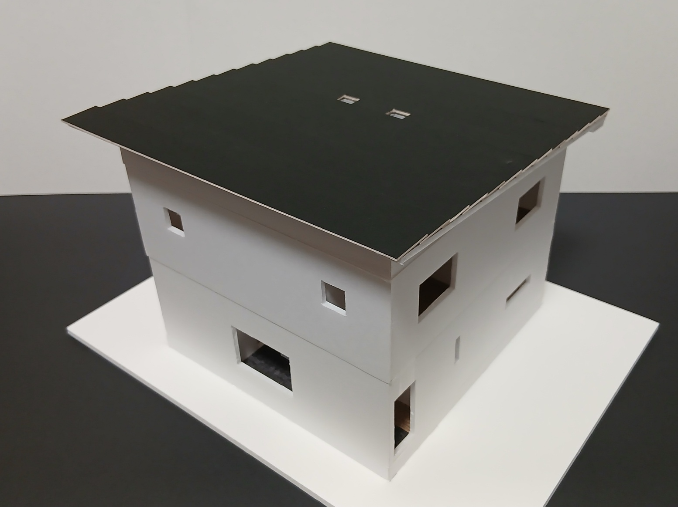
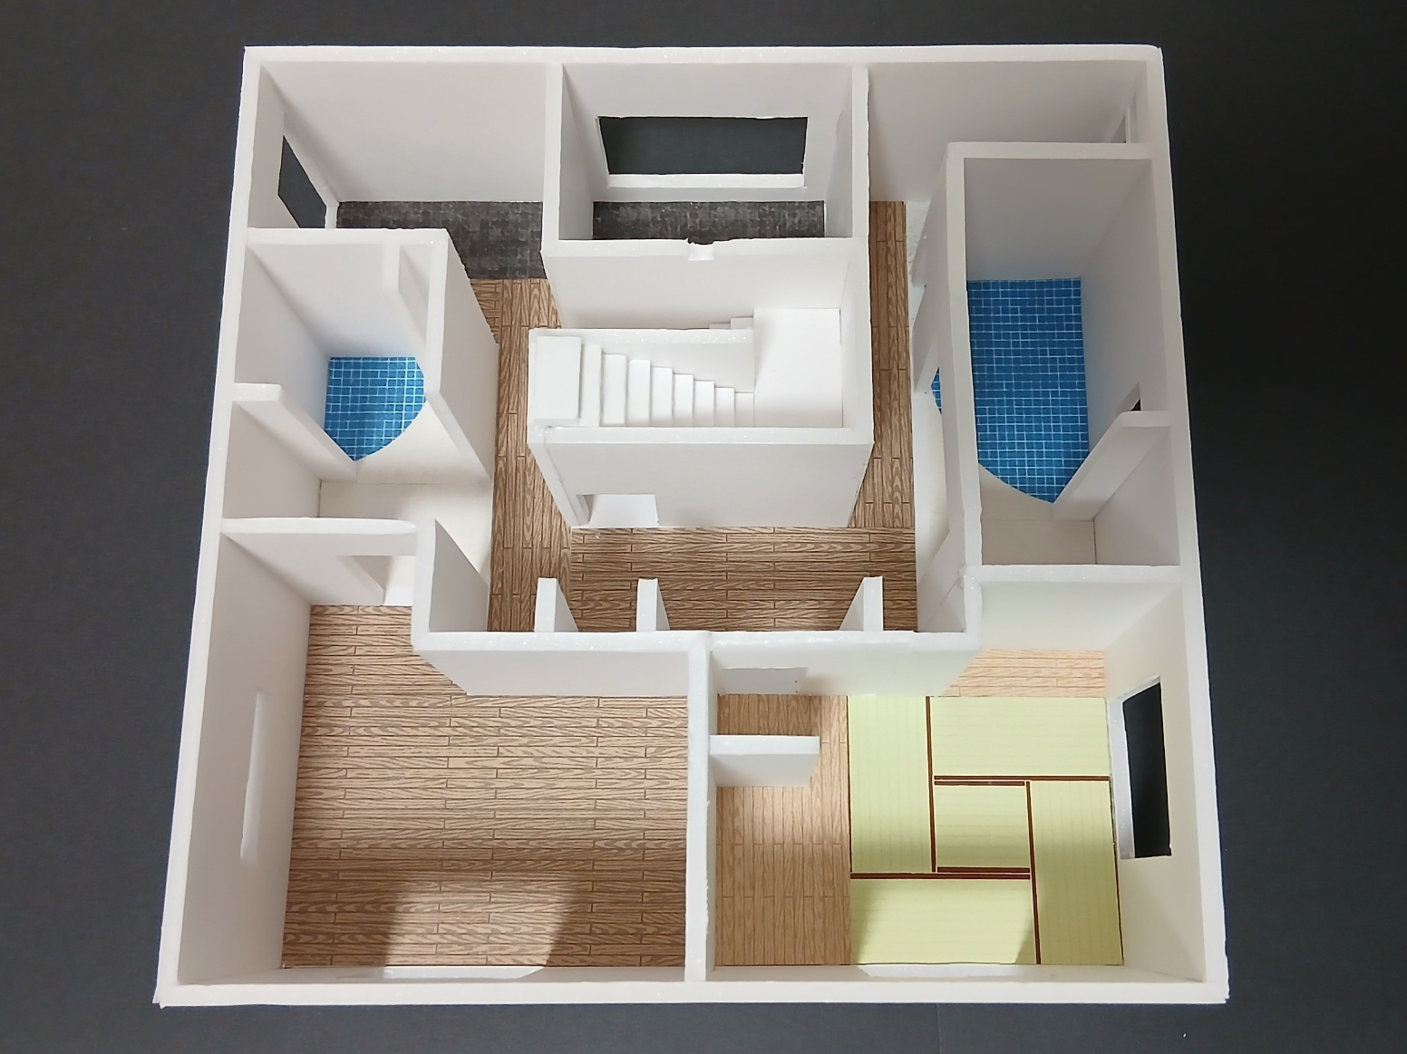
住宅模型画像
外観

Slide 59
住宅模型画像
１階

Slide 60
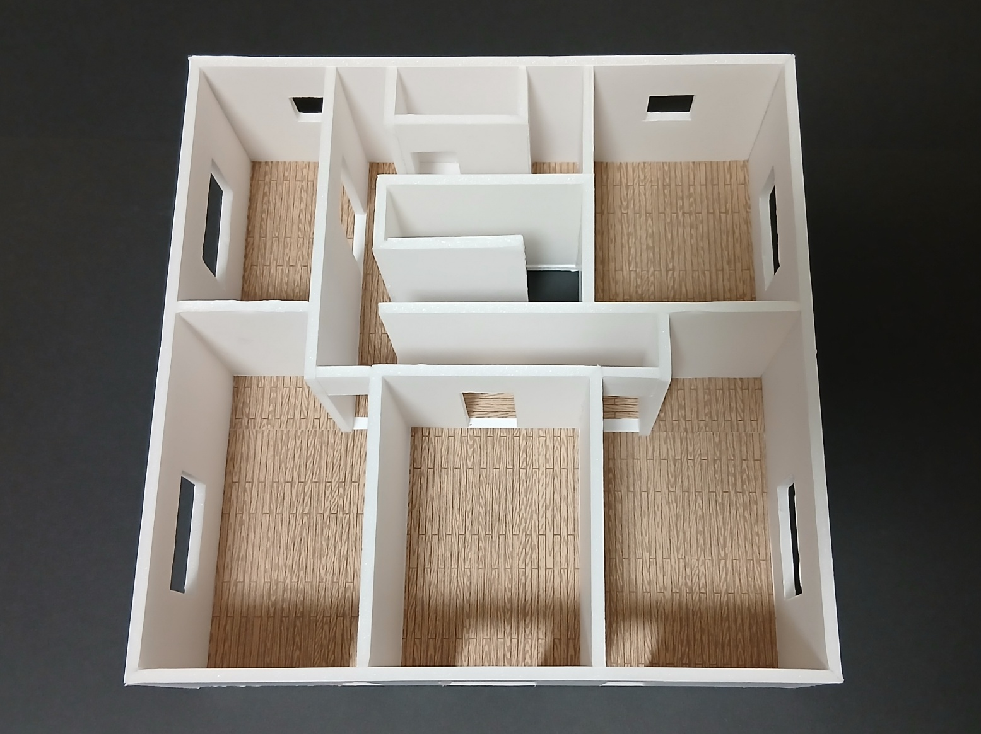
住宅模型画像
２階

Slide 61
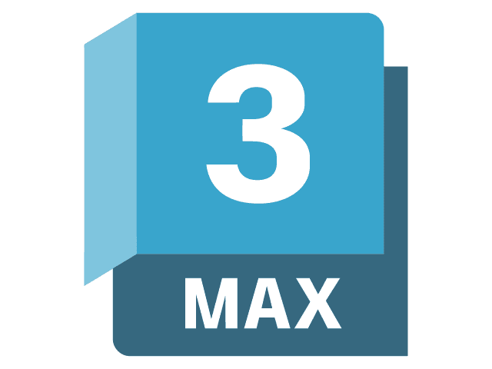
3Dイメージ概要
制作意図：クライアントがイメージしやすいように
制作期間：１～１カ月半
自主制作：塀・基礎・壁・屋根・デッキ・バルコニー・建具・物置・
ミライ人間洗濯機・伸縮門扉・二段式サイクルラック
フリー素材：自転車・自動車・バイク・トイレ・家具・家電・植栽
使用ソフト：Autodesk 3ds Max 2026.３

Slide 62
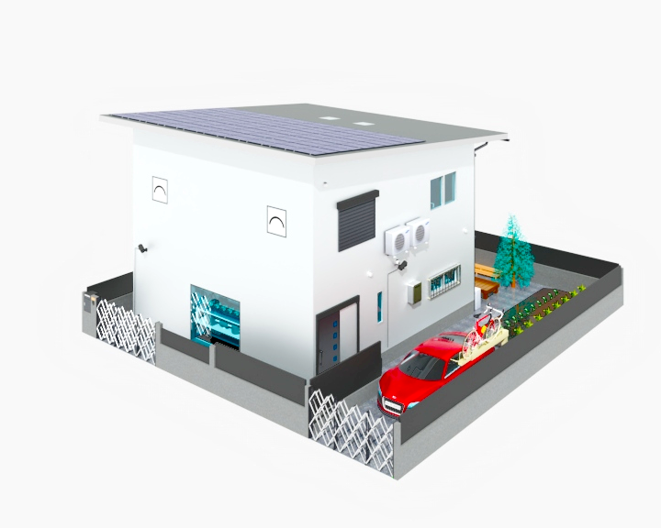
3Dイメージ
外観

Slide 63
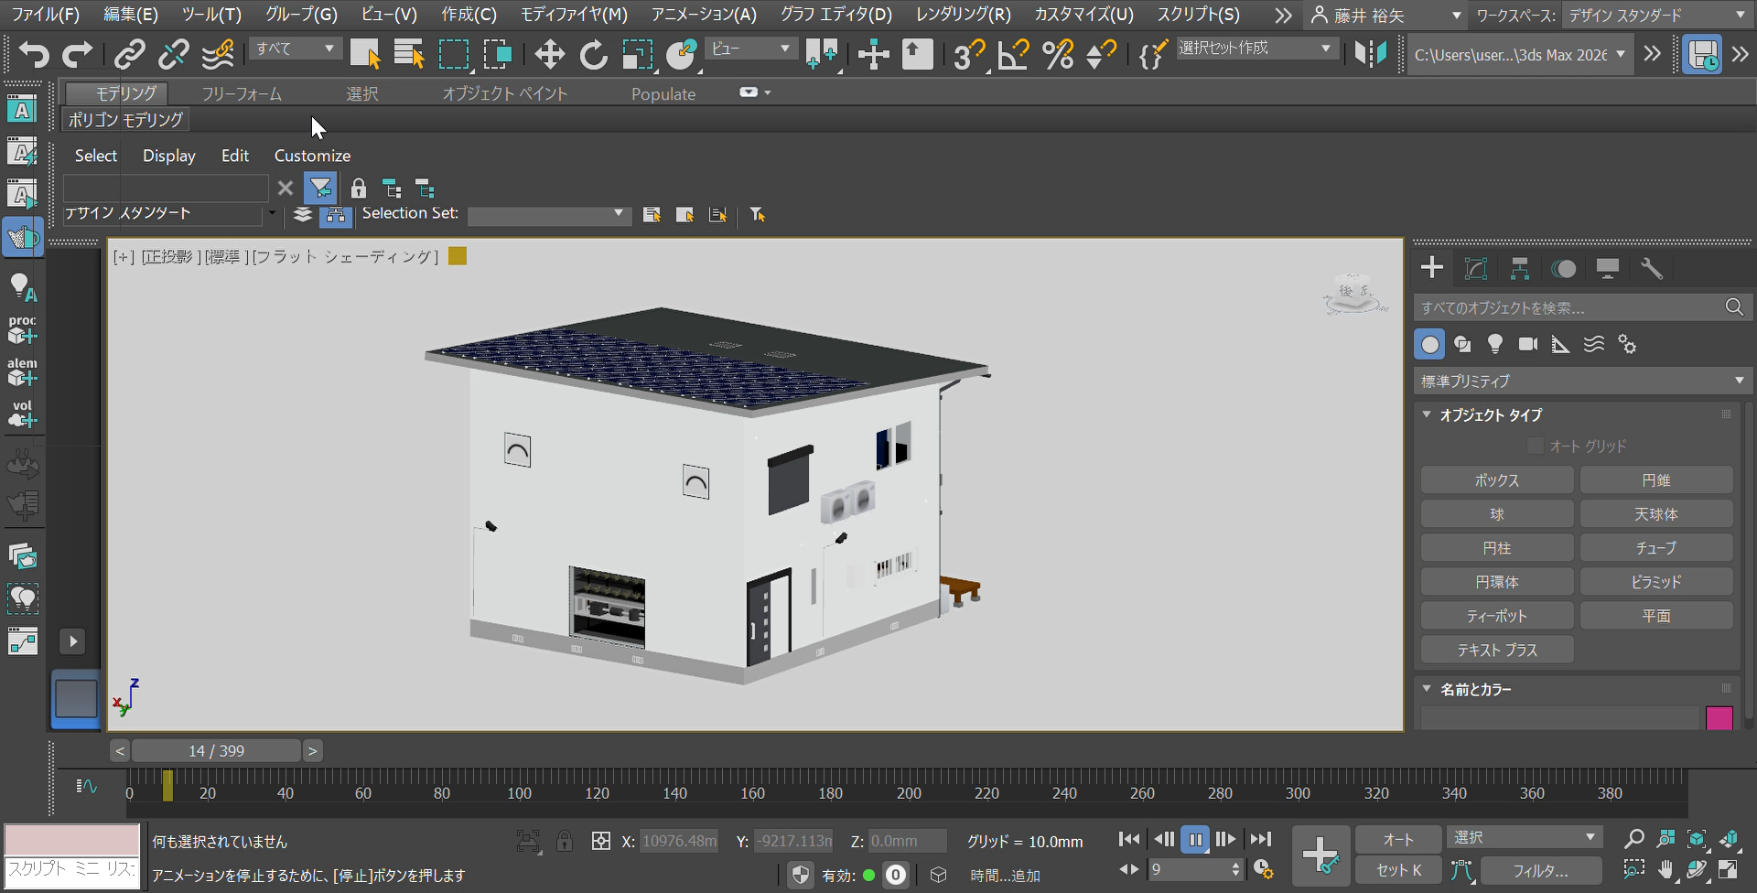
3Dイメージ

Slide 64
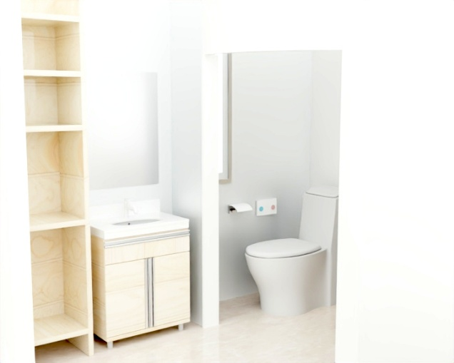
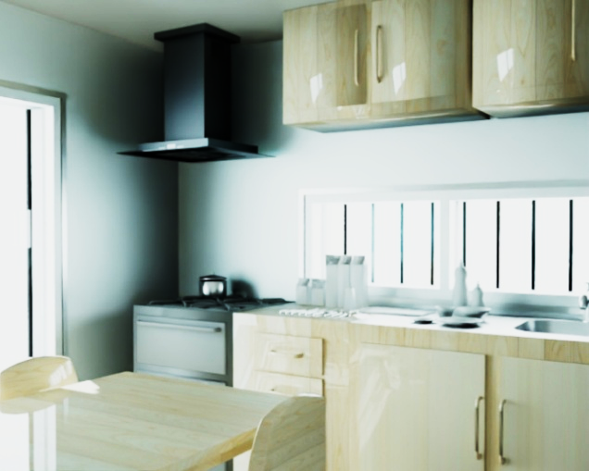
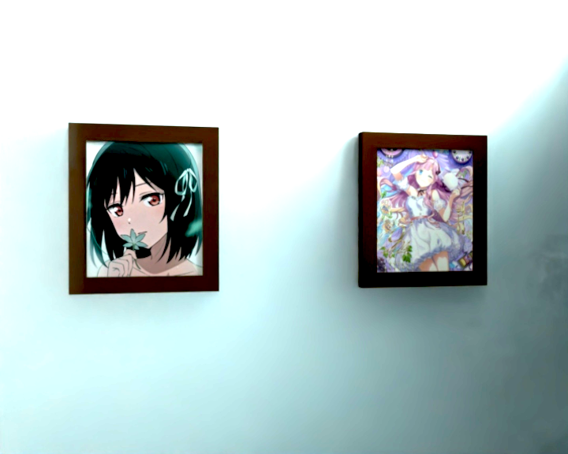
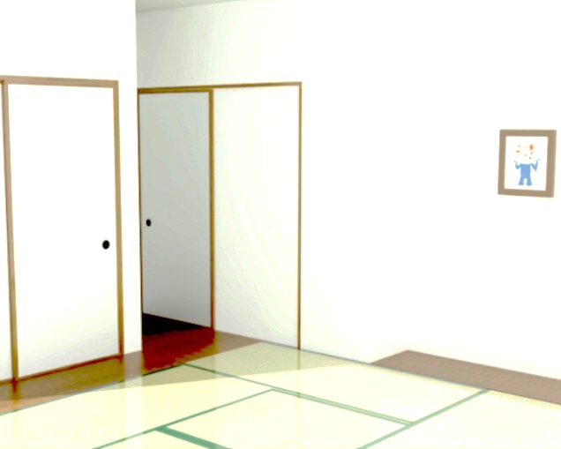
内観
トイレ
キッチン
1階
和室
ギャラリー

Slide 65
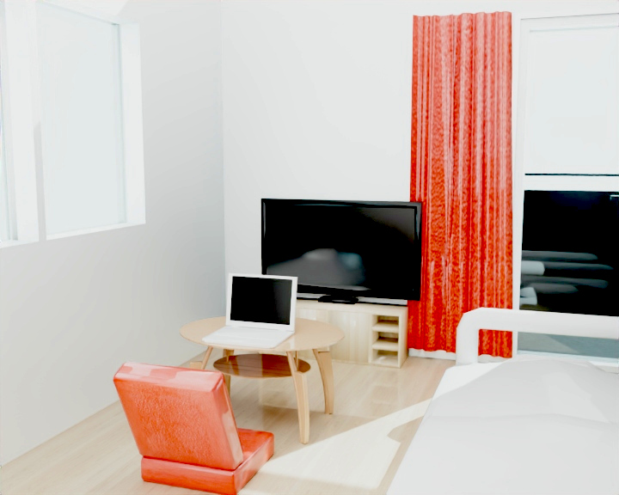
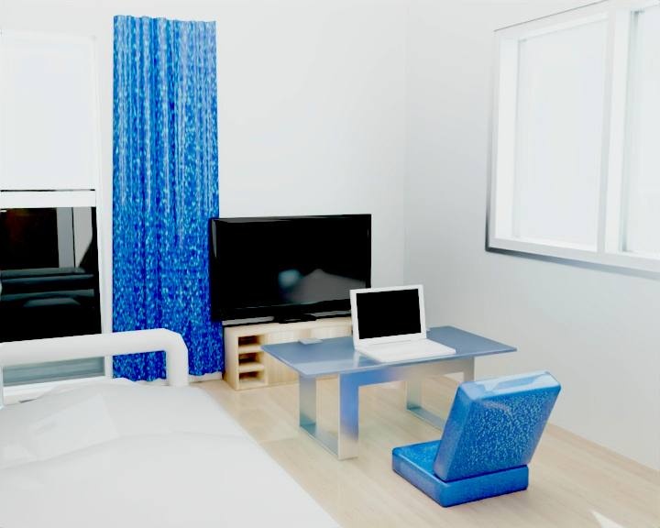
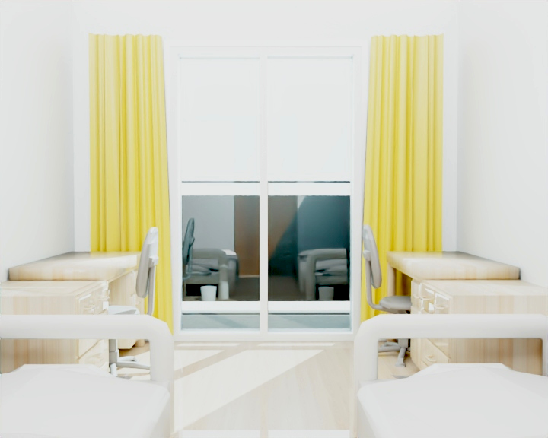
内観
大人室２
大人室１
２階
子供室

Slide 66




家具・家電計画
シアタールーム案
映像システム
EPSON EH-LS800B
（4K／UHD 対応・Android TV™機能搭載プロジェクター）
音響システム
YAMAHA SR-X90A
（Dolby Atmos for Home 対応サウンドバー）

Slide 67
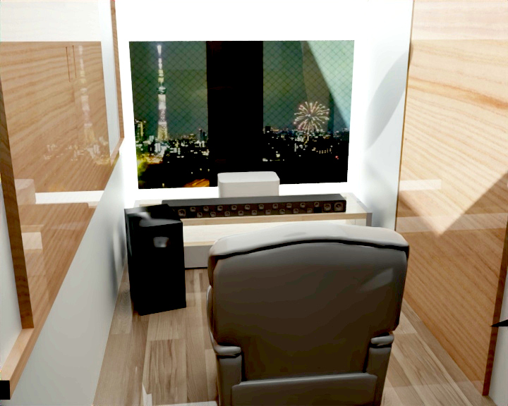
家具・家電計画
シアタールームイメージ

Slide 68

家具・家電計画
ネイチャールーム案
アクアポニックスシステム
＋
ネイチャーアクアリウムスタイル
水 槽：
水 槽 台：
照明システム：
濾過システム：
CO₂システム：
キューブガーデン600
クリアキャビネット・クリア600
アクアスカイRGB600シルバー
ライトスクリーン600
スーパージェットフィルター ES‐600
CO₂アドバンスシステム‐フォレスト

Slide 69
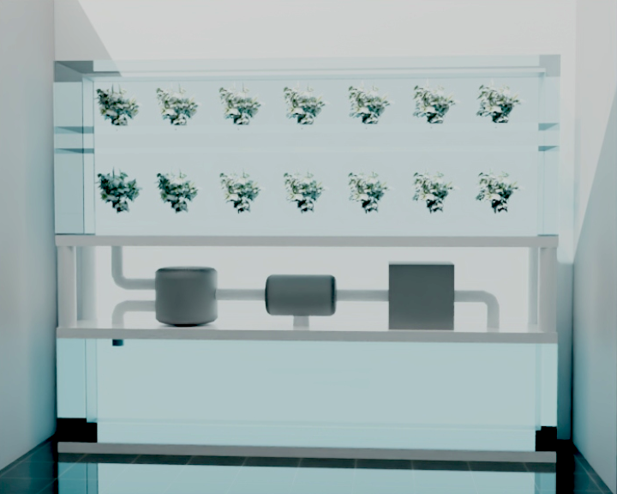
家具・家電計画
ネイチャールームイメージ

Slide 70

家具・家電計画
ヘルスケアルーム案
シャワー室
酸素カプセル
トレーニングマシン
KAT WALK VR TREADMILL
ミラバスルーム案
浴槽：サイエンス ミライ人間洗濯機
AI搭載センシング機能・ウルトラファインバブル
・自動給排水・スクリーン映像投影・全身乾燥

Slide 71
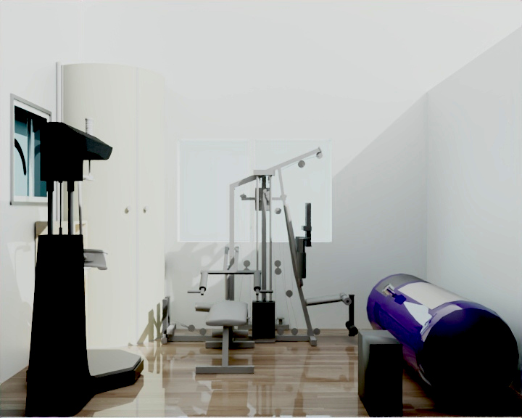
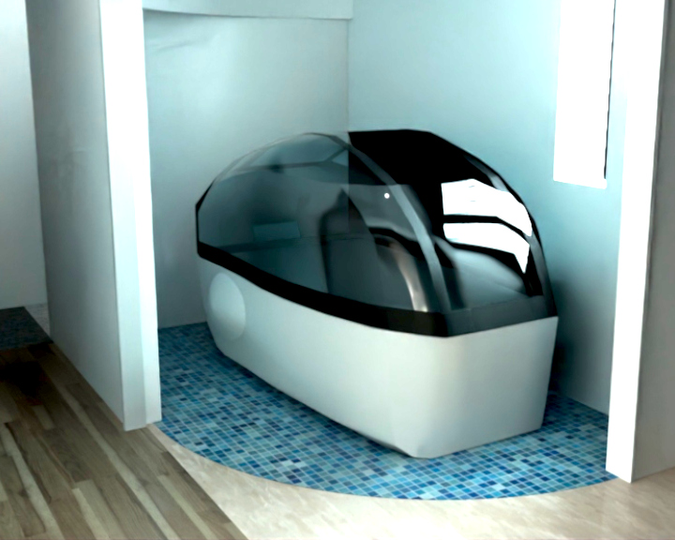
家具・家電計画
ヘルスケアルーム・ミラバスルームイメージ

Slide 72



VR開発概要
開発意図：クライアントがよりイメージしやすい
設計図書の細部確認の為
開発期間：開発中
スタンドアロンVRヘッドセット：Meta Quest 3S 128GB
開発プラットフォーム：Unity 6.3 LTS
エディター：Unity 6000.3.5f2
IDE：Microsoft Visual Studio Community 2022 ver.17.14.25
開発手法：アジャイル

Slide 73

３Dデータ取込の様子

Slide 74

最後に
ご清聴ありがとうございました。
  ポートフォリオ：https://www.fujiisan.net/
  建築学習記録：https://www.fujiisan.net/architecture.html
  万博訪問記録：https://www.fujiisan.net/favorite.html

